Slide 1


대학생을 위한 RISS
온라인 이용교육
2022.03.31

Slide 2
Contents
Ⅰ. RISS 학술연구정보 서비스
RISS 메인페이지
RISS 신규서비스
기본검색 / 상세검색
검색결과
자료유형
Ⅱ. 해외전자정보 서비스
해외 전자자정보 서비스 바로가기
기본검색 / 상세검색
선택검색 / 개별검색
검색 및 검색결과
DB 이용권한

Slide 3
Contents
Ⅲ. RISS 기타 서비스
복사 / 대출
E-DDS (해외논문 구매대행)
FRIC
RISS 활용도분석
기관접속(직접접속 이용)

Slide 4
RISS 란??
학술연구정보서비스 RISS
(Research Information Sharing Service)
교육부 출연기관인 한국교육학술정보원(KERIS)에서
연구 효율성을 증진시키고 고등교육의 경쟁력을 향상하고자 1998년 개통
전국의 대학이 생산하고 보유한 학술자원을 공동으로 이용할 수 있도록 하는 개방된 대국민 서비스

Slide 5
RISS 란??
(’22년 2월 기준)
대학도서관 ·학술유통기관
협력체제 고도화
국가 교육·연구경쟁력 제고
CTL·이러닝 기관
협력체제 고도화
796개 국내
대학도서관
28만 건
14만 건
교수
(3만 2천여 명)
국내
강의자료
해외
강의자료
종합목록
(Union Catalog)
10개 권역 별
이러닝 지원센터
전국대학
공동목록
(UNICAT)
전국대학
소장자료
공동활용
해외 DB
대학
라이선스
석∙박사/대학생
(41만여 명)
학술정보 수집시스템
(dCollection)
서지 1,245만 건
소장 6,371 건
상호대차
(Interlibrary Loan)
중국CALIS
(700여 개 대학 및
전문도서관)
해외 핵심 DB
39종
RISS
연구원
(1만 5천여 명)
미국OCLC
(종합목록,
16,000여 개 도서관)
해외전자정보
컨소시엄
국내
학위논문
(원문)
해외
학술지 논문
(목록)
원문
(Full text)
189만 건
6,247만 건
민간 보유
학술논문공유
해외
박사논문
(원문)
국내
학술지 논문
(원문)
해외
연구정보
기타회원
(18만 여 명)
강의 공개 참여
(226개 대학 및 기관)
교육유관기관
(KEDI, KICE 등)
대학강의
공동활용체제
22만 건
577만 건
KOCW
(대학강의 공동활용)
해외대학
(Oxford 등
50여 개 기관)
생산
수집 · 가공
이용
월평균 검색 : 2,402민 여 건 월평균 다운로드 : 196만 여 건
(’22년 2월 기준)

Slide 6
Ⅰ. RISS 학술연구정보 서비스

Slide 7
1. RISS 메인 페이지
RISS 시작! 새로운 RISS의 메인 페이지 기능을 알아보아요

Slide 8
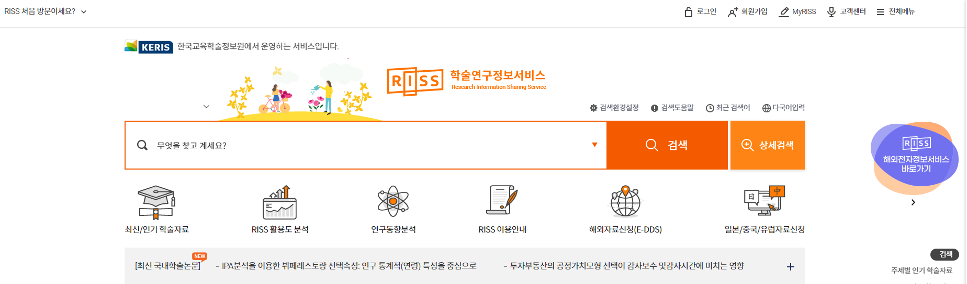
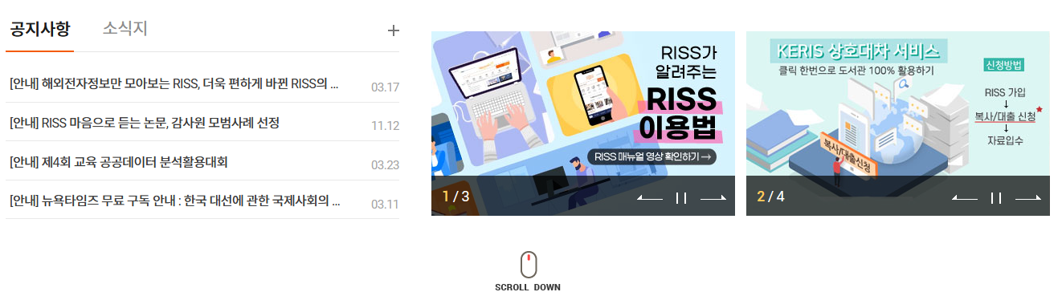
RISS 메인 페이지
주요사항
1
2
[0] www.riss.kr 로 접속하세요.
[1] RISS 처음방문이세요 : RISS
안내 및 이용방법 안내
[2] “로그인”, “회원가입”, “고객센터”, “MYRISS” 전체메뉴 접근
[3] 검색, 상세검색 이용 : 검색도움말, 검색환경설정, 최근 검색어 다국어입력 확인
[4] 해외전자정보서비스 바로가기
[5] 해외자료검색 , RISS 인기논문, RISS활용도분석, RISS 이용 안내, 해외자료신청 등 바로가기
[6] 최신 등록된 국내학술논문 제공
[7] 주제별 최신인기논문, 자주찾는 질문, 공지사항, 뉴스레터로 갈 수 있는 네비게이션 제공
[8] 공지사항
RISS에서 안내하는 이벤트 및
시스템 점검 등을 안내
[9] 소식지
RISS 소식지 확인 및 구독
3
4
5
6
7
8
9

Slide 9
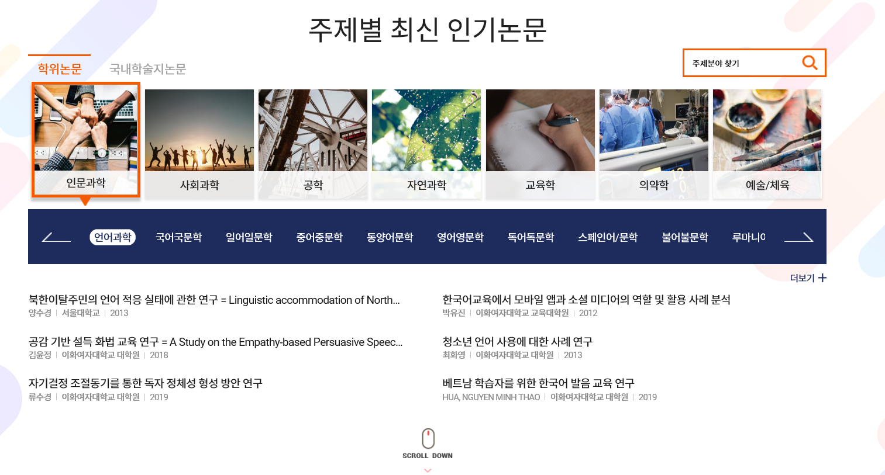
RISS 메인 페이지
주요사항
1
2
주제별 최신 인기논문
[1] 인문과학, 사회과학, 공학,
자연과학, 교육학, 의약,
예술/체육 분야에 해당하는
학위논문 국내학술논문
주제별로 논문 제공함
[2] 원하는 주제를 직접 찾아 볼 수
있음
[3] 더보기 선택 시
RISS 인기학술자료 페이지로
연결 됨
3

Slide 10
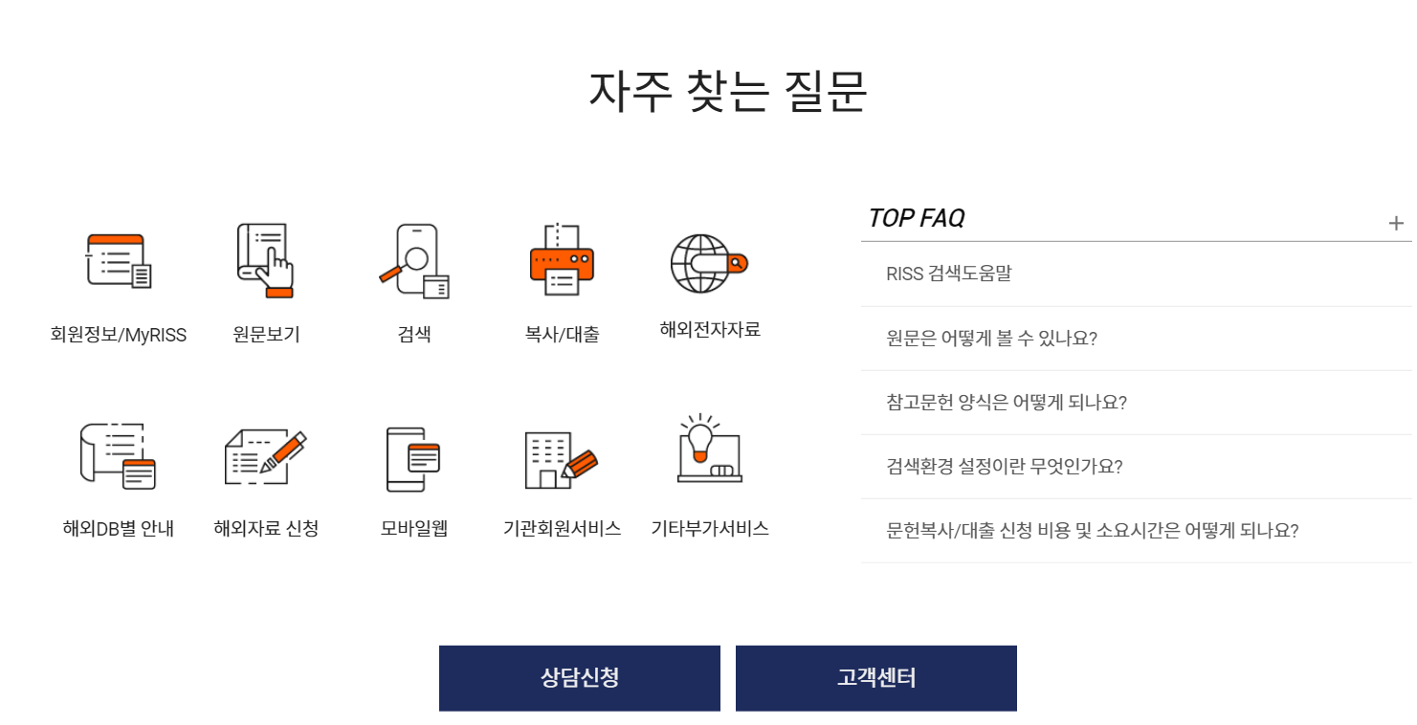
RISS 메인 페이지
주요사항
자주찾는 질문
[1] TOP FAQ
많이 조회되는 문의 5건 제공
+ 선택 시 고객센터 자주찾는
질문으로 연결
[2] RISS 고객센터에서 제공하는 서비스 별 문의
[3] 상담신청 및 고객센터 페이지로 이동
2
1
3

Slide 11
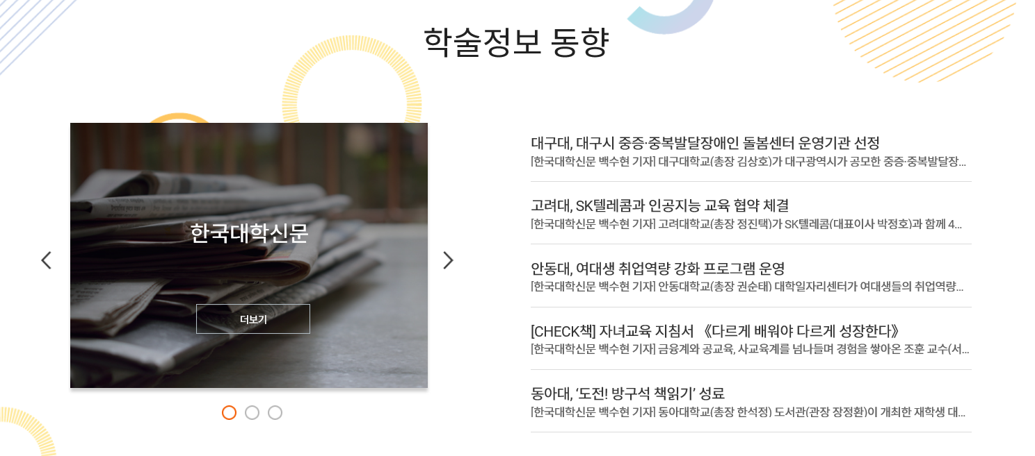
RISS 메인 페이지
주요사항
학술정보 동향
[1] 한국대학신문
[2] 교수신문
[3] 학술정보 동향 제공
1

Slide 12
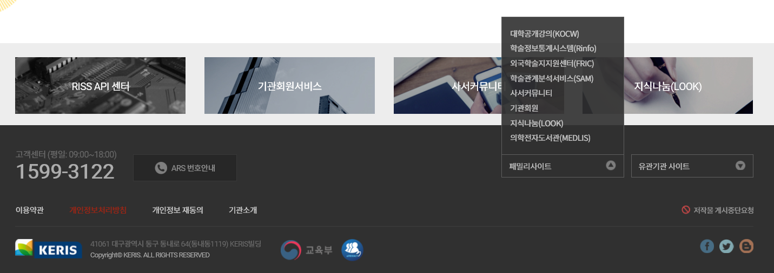
RISS 메인 페이지
주요사항
3
푸터
[1]RISSAPI센터,기관회원서비스,
사서커뮤니티,지식나눔(LOOK)페이지연결
[2] 고객센터 번호 안내
[3] 패밀리 사이트
KOCW, RINFO, FRIC, SAM, 사서커뮤니티, 기관회원, LOOK, MEDLIS 바로가기 제공
[4] 유관기관 사이트
교육부, 국립장애인도서관, 국립중앙도서관, 국회도서관, 연구윤리정보센터, 국가과학기술정보센터 바로가기 제공
[5] 이용약관, 개인정보처리방침, 개인정보재동의, 기관소개 안내
1
2
4
5

Slide 13
2. RISS 신규 서비스
더 편리해진 RISS 서비스를 이용해보세요

Slide 14
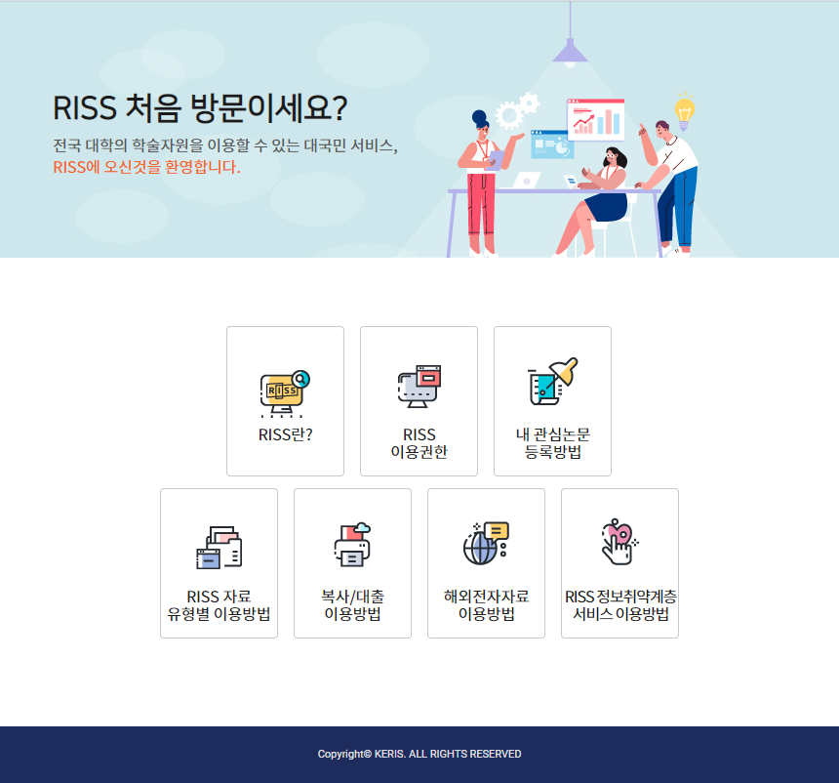
RISS 신규서비스 : RISS 처음 방문이세요?
RISS 페이지 이용방법을
확인 할 수 있습니다.

Slide 15

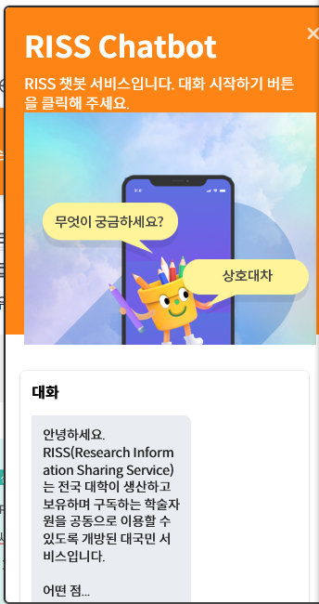
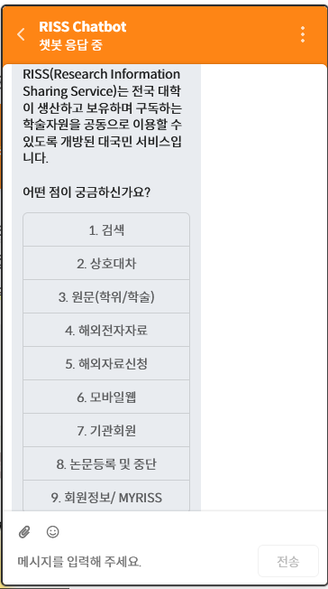
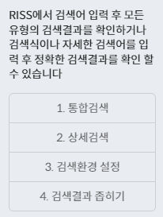
RISS 신규서비스 : 챗봇서비스
1. 쳇봇서비스 선택하기
2. 문의 내용 선택하기
3. 문의 상세내용 확인하기
4. 직접검색 하기
※ 24시간 이용할 수 있습니다.

Slide 16
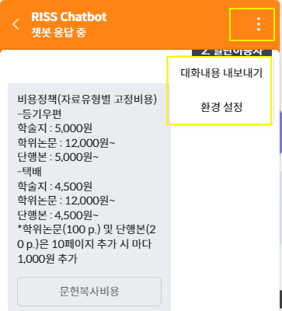
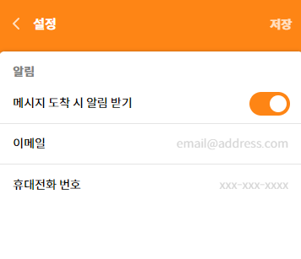
RISS 신규서비스 : 챗봇서비스
대화내용 내보내기
문의한 내용을 내보낼
수 있습니다.
2. 환경설정
메시지 도착 알림 설정 및
이메일, 휴대번호로 안내
내용 확인 가능합니다.

Slide 17
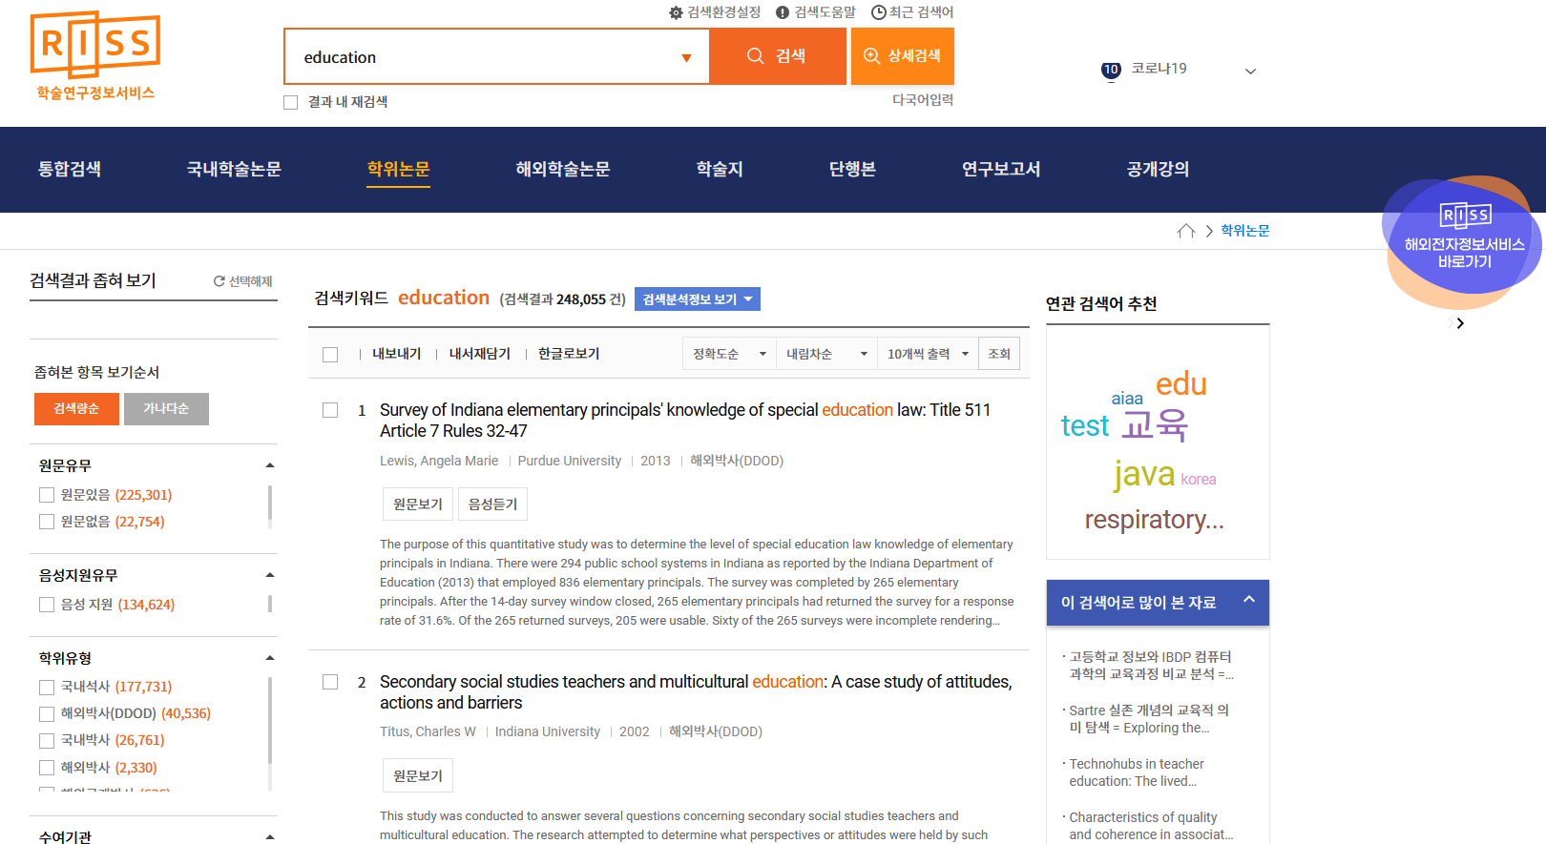
RISS 신규서비스 : 추천논문
1
2
1. 검색어와 연관된 검색어를 추천합니다.
2. 이 검색어로 많이 본 자료를 이용할 수 있습니다.

Slide 18
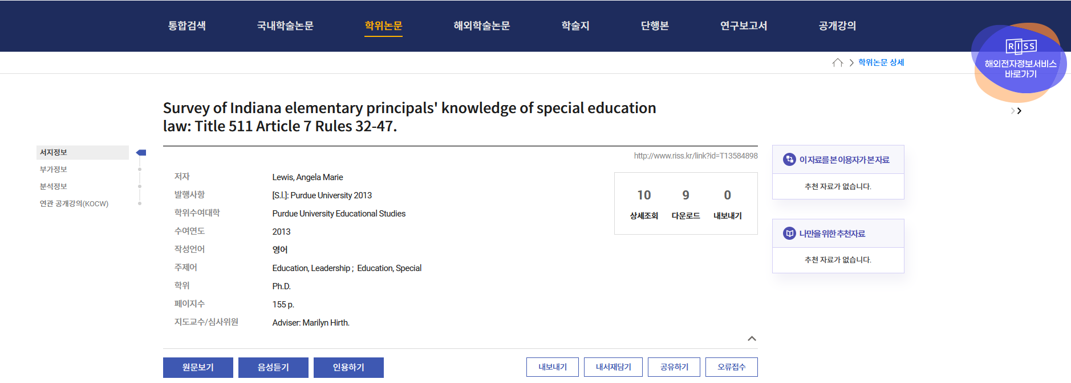
RISS 신규서비스 : 추천논문
1
2
이자료를 본 이용자가 본 자료
나만을 위한 추천자료를 이용할 수 있습니다.

Slide 19
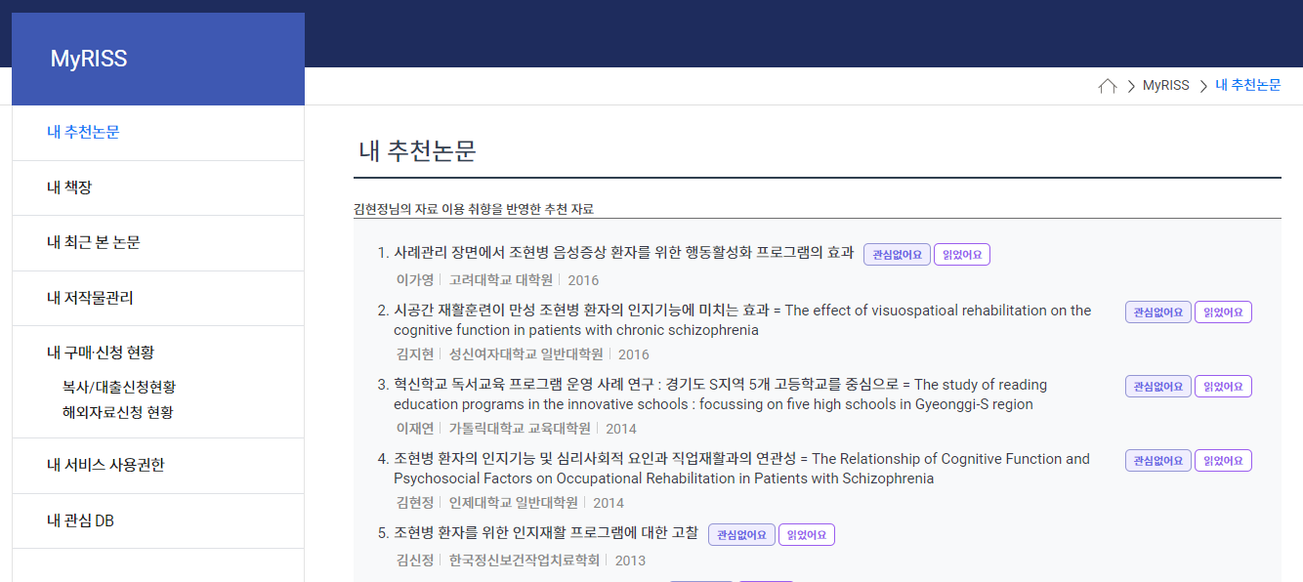
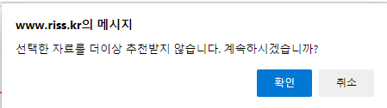
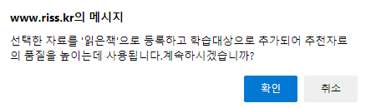
MY RISS 신규서비스 : 내 추천논문
RISS에서 추천한 논문을 이용할 수 있습니다.

Slide 20
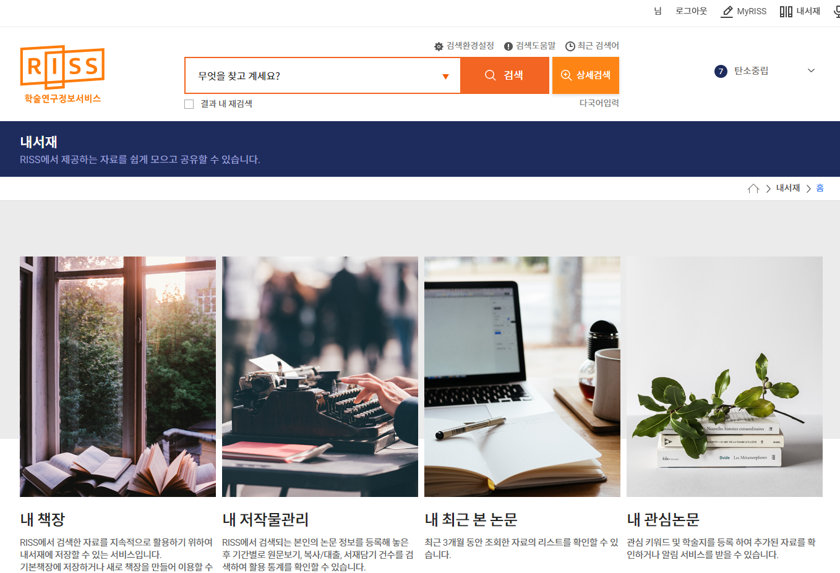
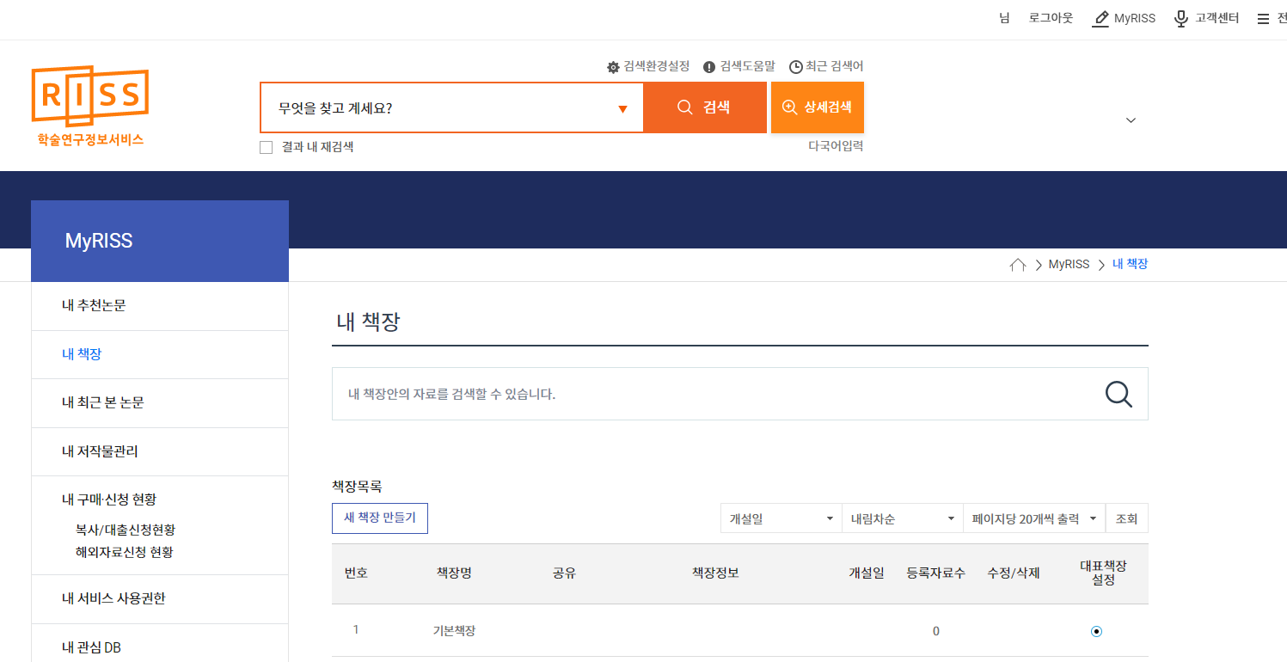
MY RISS 신규서비스 : 내 책장
수정 전 – 내서재_내 책장
2. 수정 후 – MyRISS_내책장

Slide 21
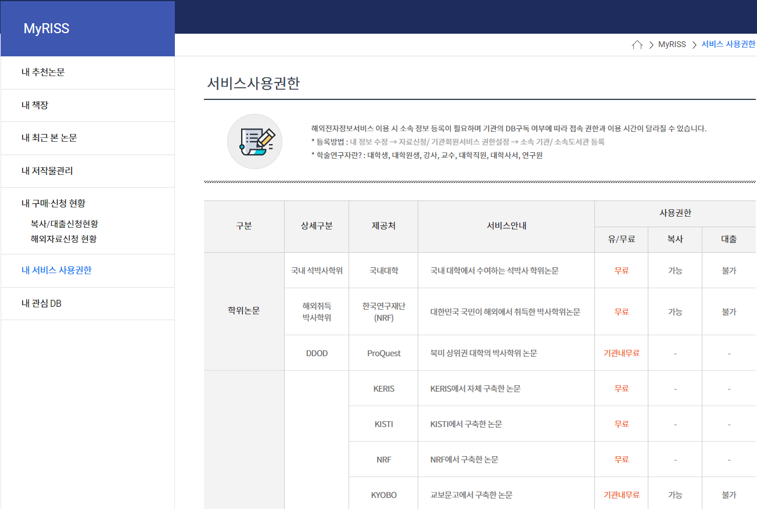
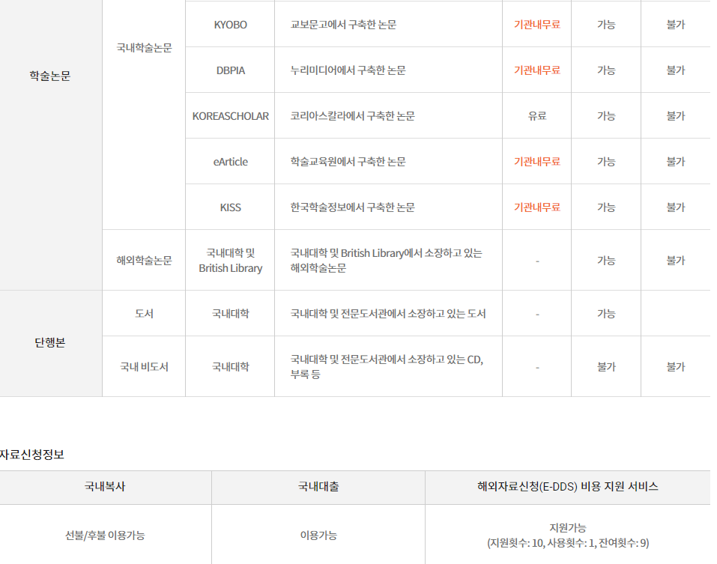
MY RISS 신규서비스 : 내 서비스 사용권한
학위논문, 학술논문, 단행본, 자료신청정보 확인

Slide 22
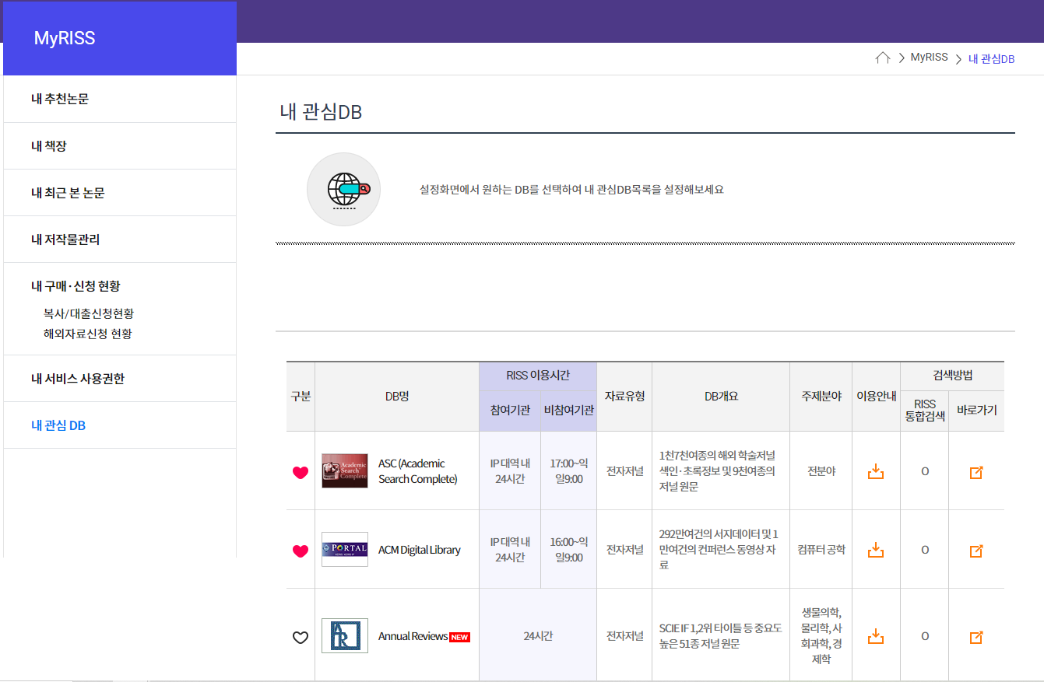
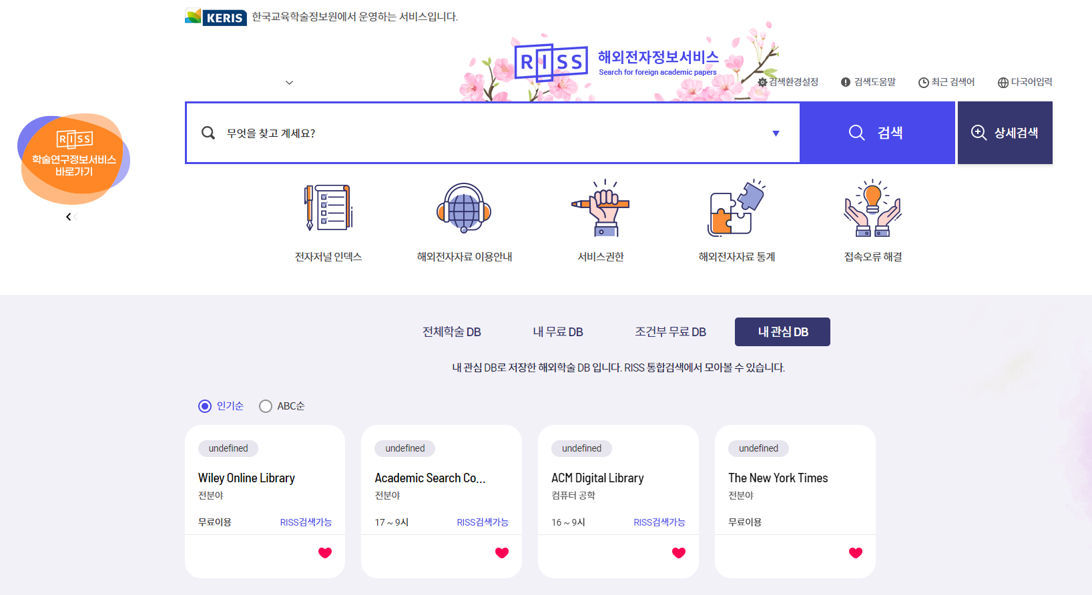
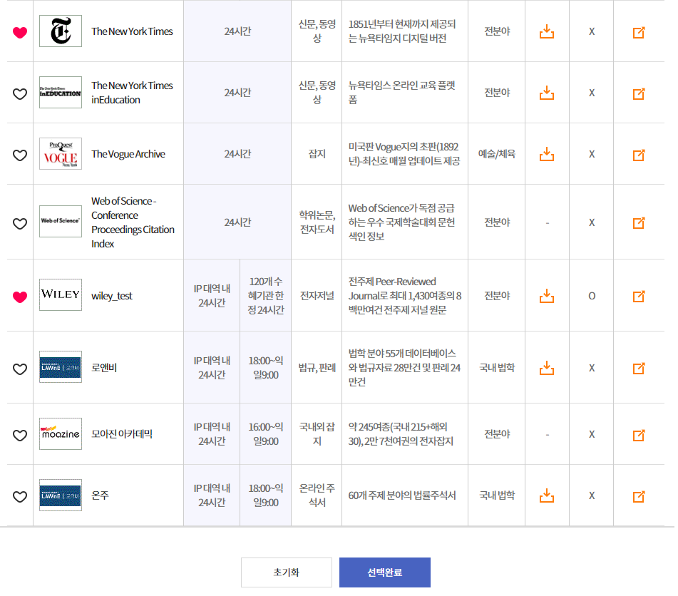
MY RISS 신규서비스 : 내관심 DB
내관심 DB 선택
해외전자정보서비스 _내관심 DB

Slide 23
3. 기본검색 / 상세검색
내가 원하는 자료는 어디에? 원하는 정보를 찾아보세요.

Slide 24
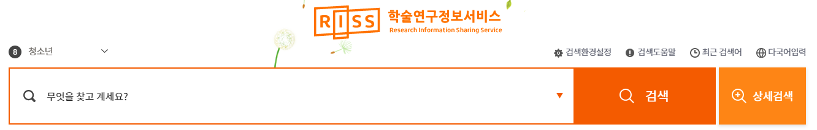
기본 검색
포털 사이트와 같이 찾고 싶은 자료의 서명, 저자, 발행처 등의 키워드를 나열하듯이 입력하여 폭넓은 검색 결과를 얻을 수 있습니다.
① 검색환경설정
원하는 검색결과를 보여 드립니다.
② 검색도움말
보다 상세한 검색 방법을 알려줍니다.
③ 최근검색어
최근 이용한 검색어를 확인할 수 있습니다.
④ 다국어입력
영어, 일어, 중국어, 프랑스어, 독일어 등으로 검색어를
입력할 수 있습니다.
Notes:
다국어입력 : 일본어, 한글고어, 라틴문자, 러시아문자, 로마자, 기호, 독일어, 프랑스어, 몽골어 등 (11가지 문자 지원)

Slide 25
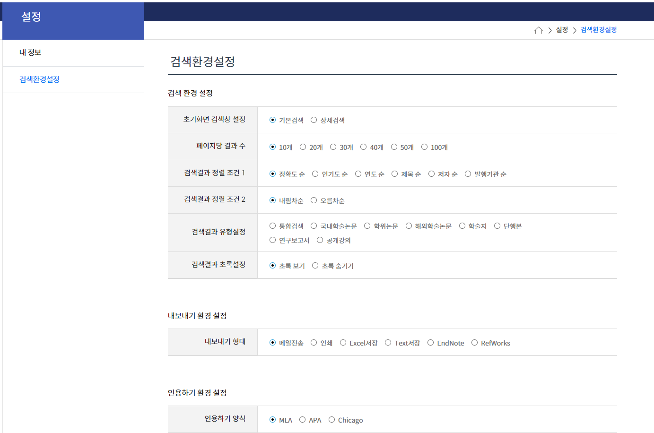
기본 검색
① 검색환경설정
나에게 맞는 검색결과를 얻을 수 있도록 검색환경이나 내보내기 형태,
인용하기 양식을 저장할 수 있습니다.
Notes:
다국어입력 : 일본어, 한글고어, 라틴문자, 러시아문자, 로마자, 기호, 독일어, 프랑스어, 몽골어 등 (11가지 문자 지원)

Slide 26
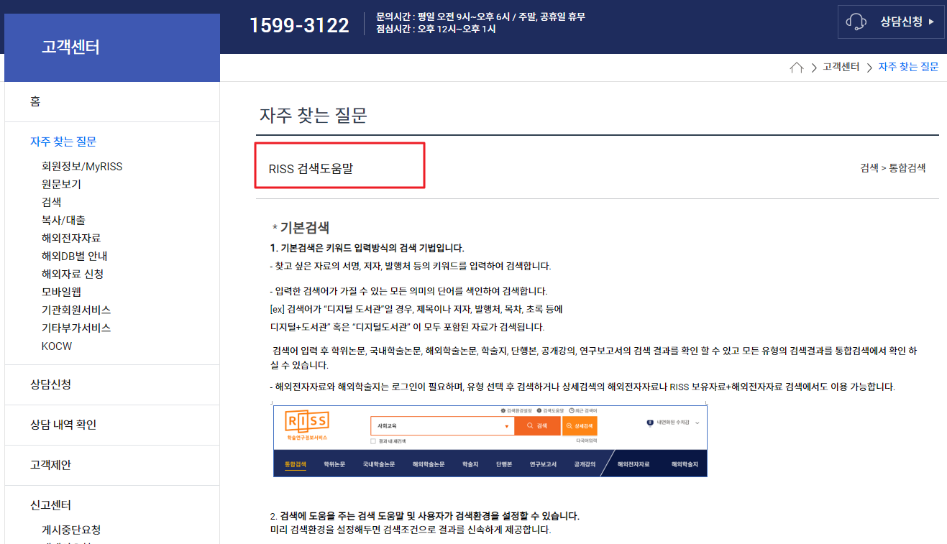
기본 검색
② 검색도움말
보다 상세한 검색 방법을 알려줍니다.
Notes:
다국어입력 : 일본어, 한글고어, 라틴문자, 러시아문자, 로마자, 기호, 독일어, 프랑스어, 몽골어 등 (11가지 문자 지원)

Slide 27
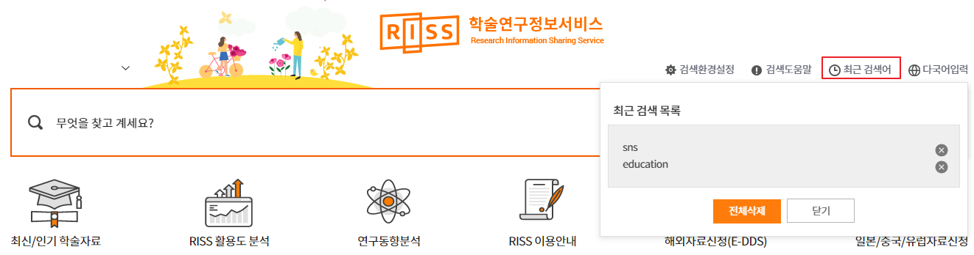
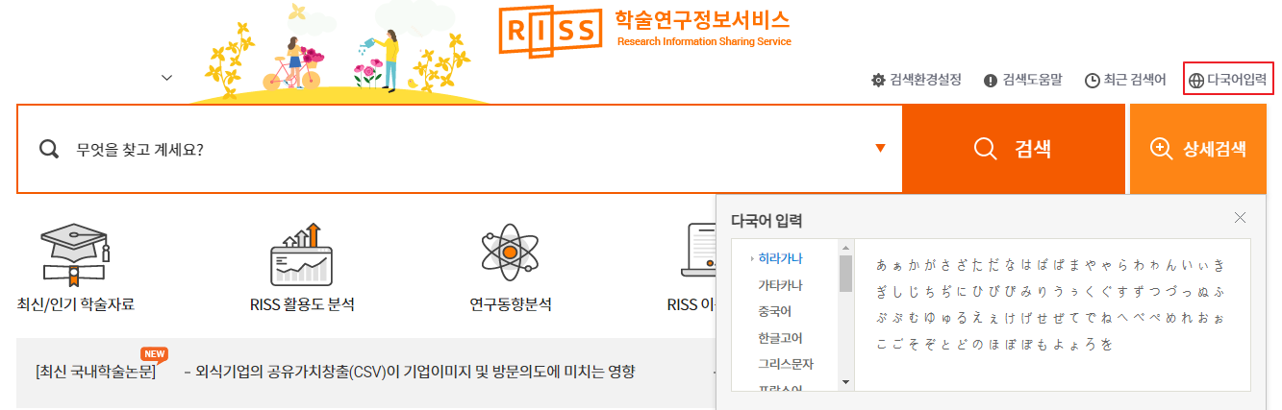
기본 검색
③ 최근검색어
최근 이용한 검색어를
확인할 수 있습니다.
④ 다국어입력
영어, 일어, 중국어, 프랑스어, 독일어 등으로 검색어를
입력 할 수 있습니다.
Notes:
다국어입력 : 일본어, 한글고어, 라틴문자, 러시아문자, 로마자, 기호, 독일어, 프랑스어, 몽골어 등 (11가지 문자 지원)

Slide 28
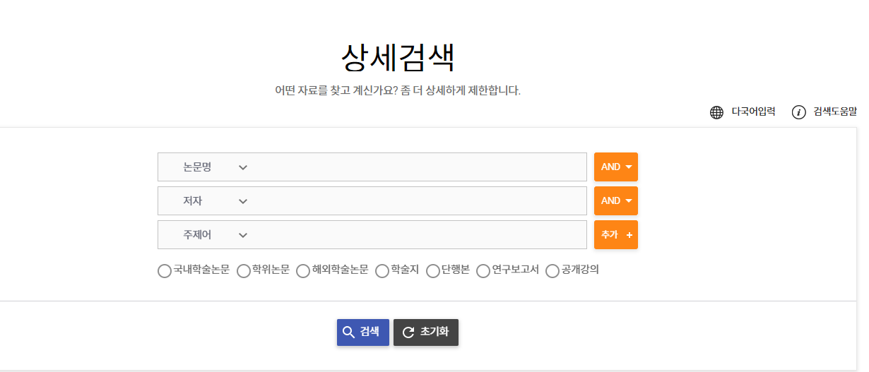
상세 검색
1
2
3
1. 선택한 검색항목에 적절한 검색어를 입력합니다.
2. 학위논문, 국내학술논문, 해외학술논문, 학술지…등 자료 유형 항목을 선택
선택하지 않을 경우 전체 유형이 검색됩니다.
3. 검색 버튼을 누릅니다.

Slide 29
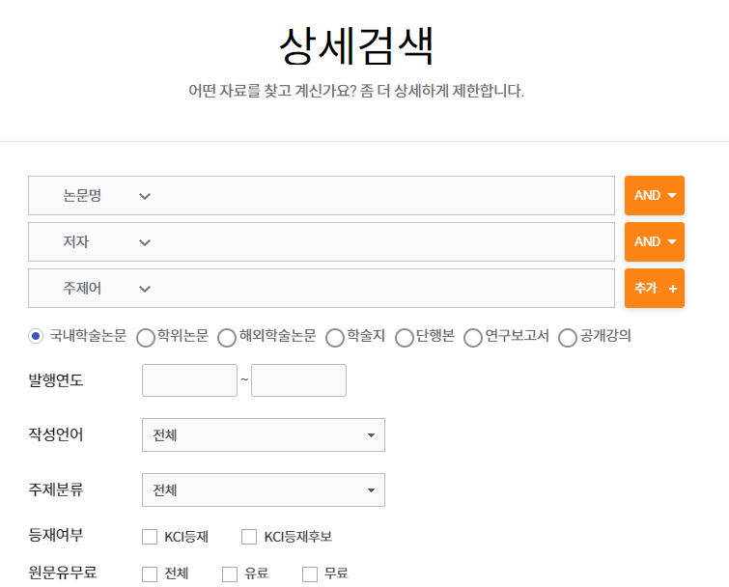


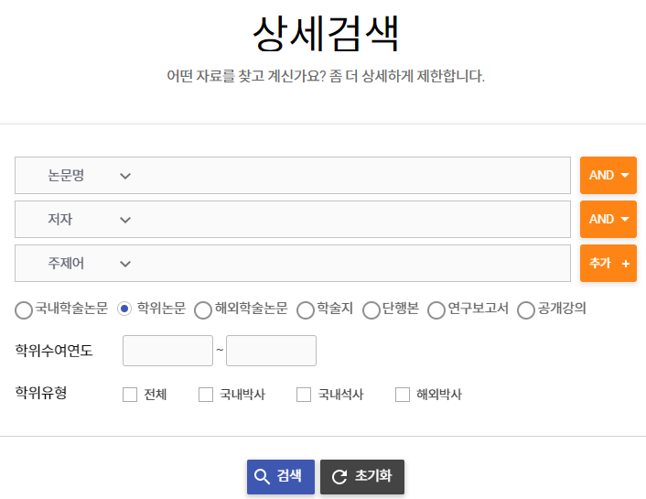
상세 검색
1
검색조건 추가
1. 자료유형을 선택하면 유형(국내학술논문, 학위논문, 해외학술논문….등)에 맞는 검색 항목을 표시해 줍니다.
2. 검색 버튼을 누릅니다.
2

Slide 30
4. 검색 결과 확인
내가 찾던 그 자료! 필요한 자료만 쏙쏙쏙

Slide 31
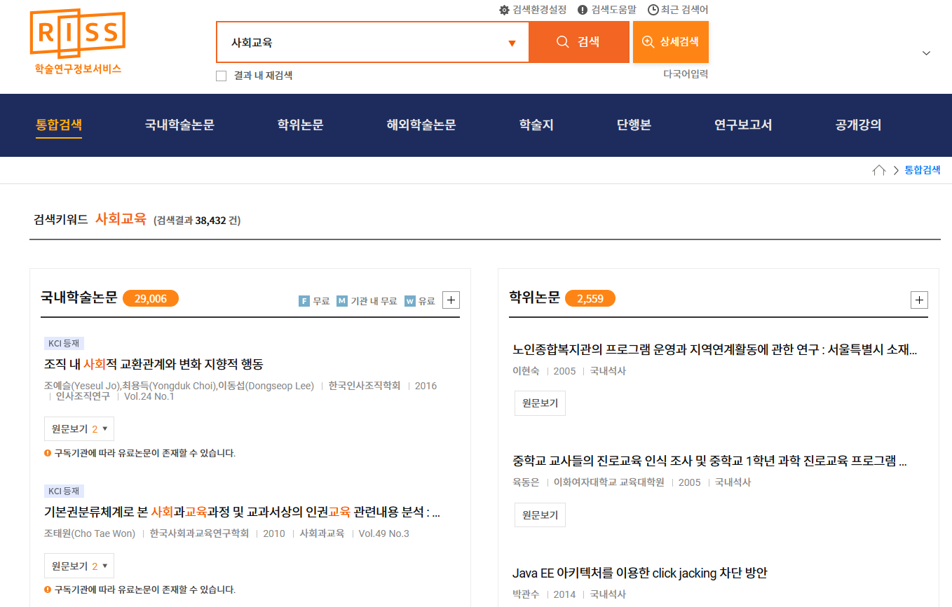
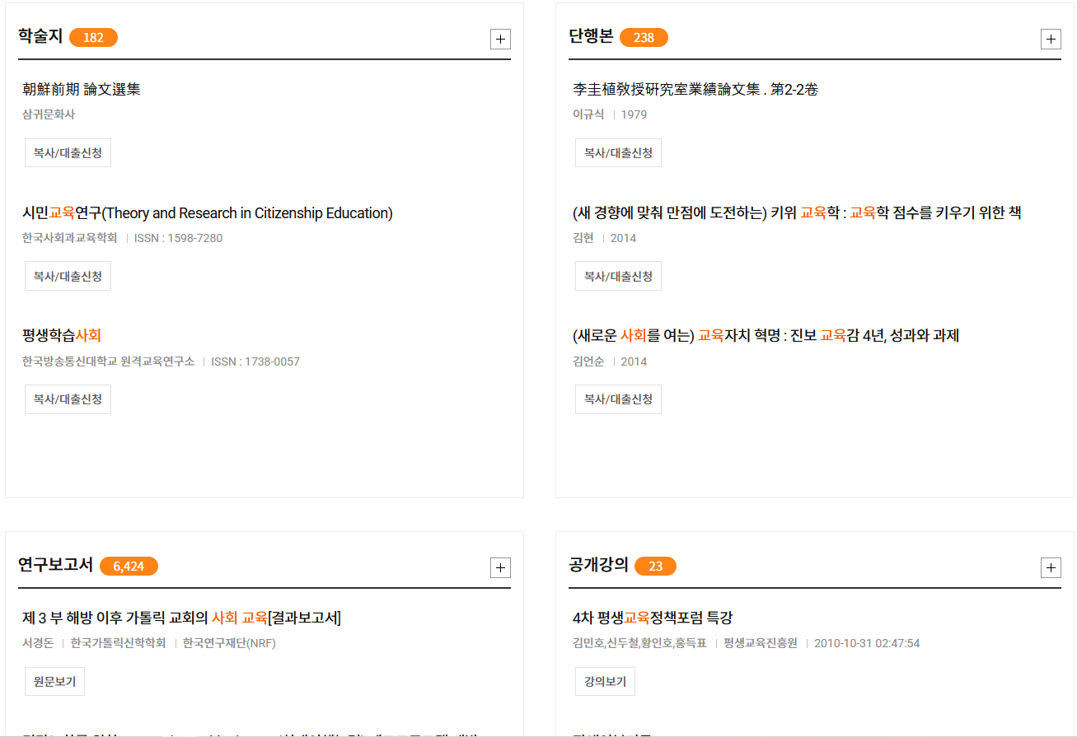
검색 결과(통합검색)
1
통합검색
모든 유형의
검색 결과를
확인할
수 있습니다.

Slide 32
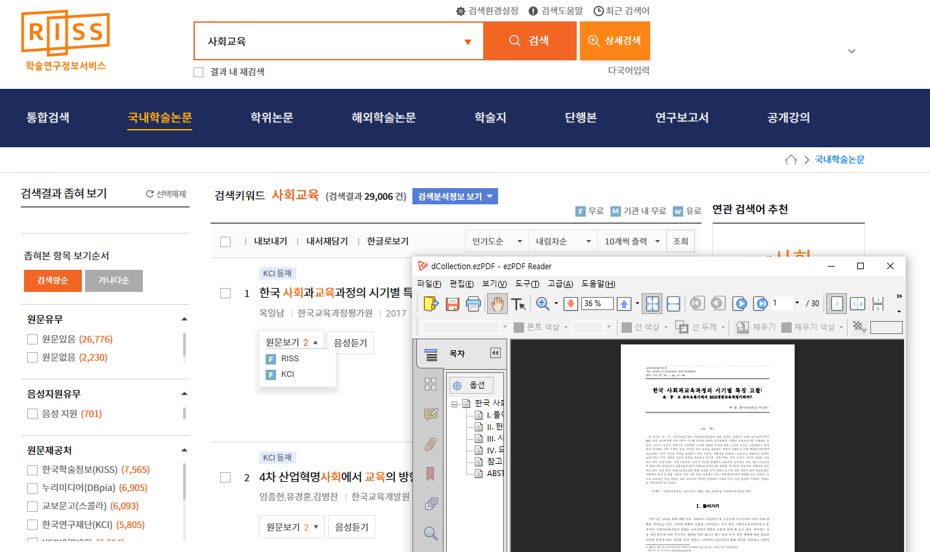
기본 검색 결과(국내학술논문)
★
1
★ 결과 내 재검색
2
① 자료유형명
② 검색 결과 목록을
원하는 순서대로
나열할 수 있습니다.
3
③ 원문보기(유료, 무료)
④ 음성듣기
4

Slide 33
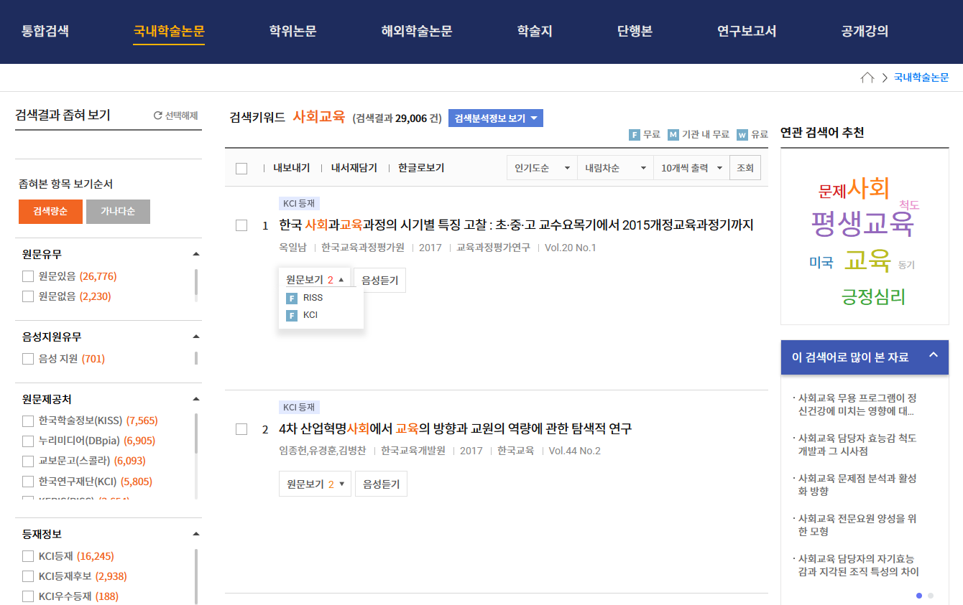
검색 결과 좁혀보기
1
1. 검색 결과를
유형별로 구분하여
원하는 유형만 선택 후
재 검색할 수 있습니다.
2. 자료명을 클릭하면
선택한 자료의 상세정보를
확인할 수 있습니다.
2
Notes:
※ 유형별보기의 항목은 자료유형별로 서로 다름
(예시1)학위논문
: 수여기관, 발행년도 등
(예시2)국내학술지논문
: 저자명, 학술지명 등

Slide 34
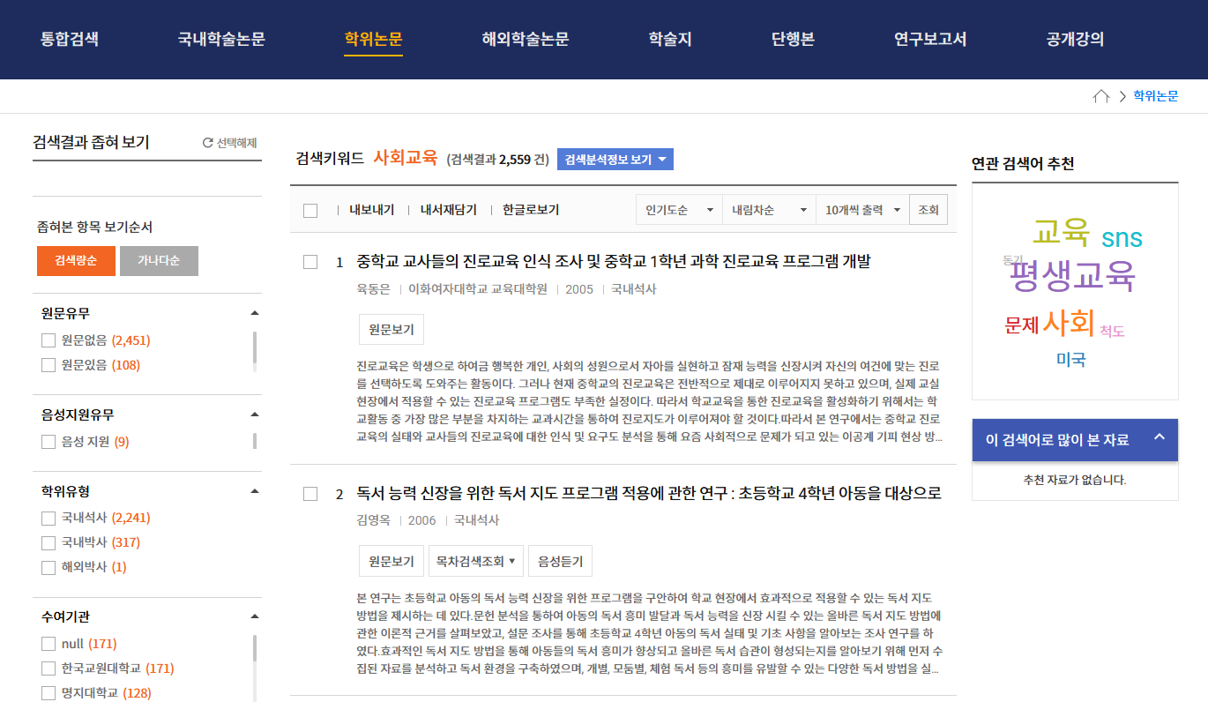
검색 결과 좁혀보기(학위논문)
1
1. 검색 결과를
유형별로 구분하여
원하는 유형만 선택 후
확인 할 수 있습니다.
2. 해당 자료의 목차를
검색할 수 있습니다.
2
Notes:
※ 유형별보기의 항목은 자료유형별로 서로 다름
(예시1)학위논문
: 수여기관, 발행년도 등
(예시2)국내학술지논문
: 저자명, 학술지명 등

Slide 35
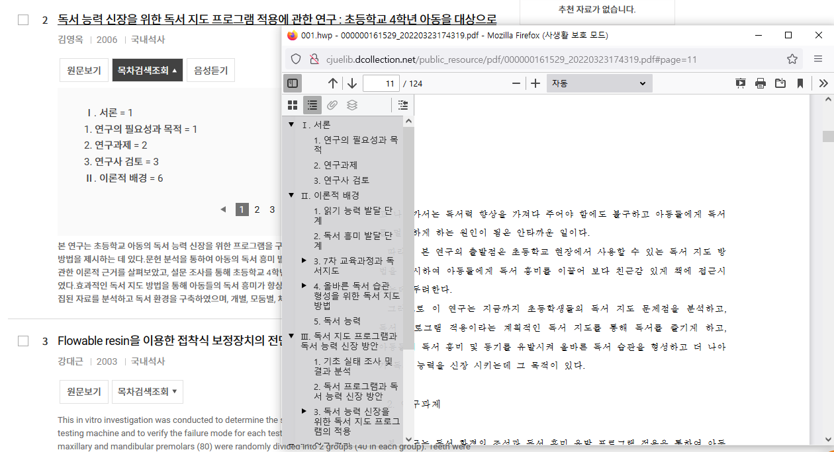
목차 검색 조회
1
(학위 논문)
해당 자료의 목차를
검색할 수 있습니다.
2. 검색 결과를 확인하고,
원하는 목차별 원문 페이지를
바로 볼 수 있습니다.
2
2

Slide 36
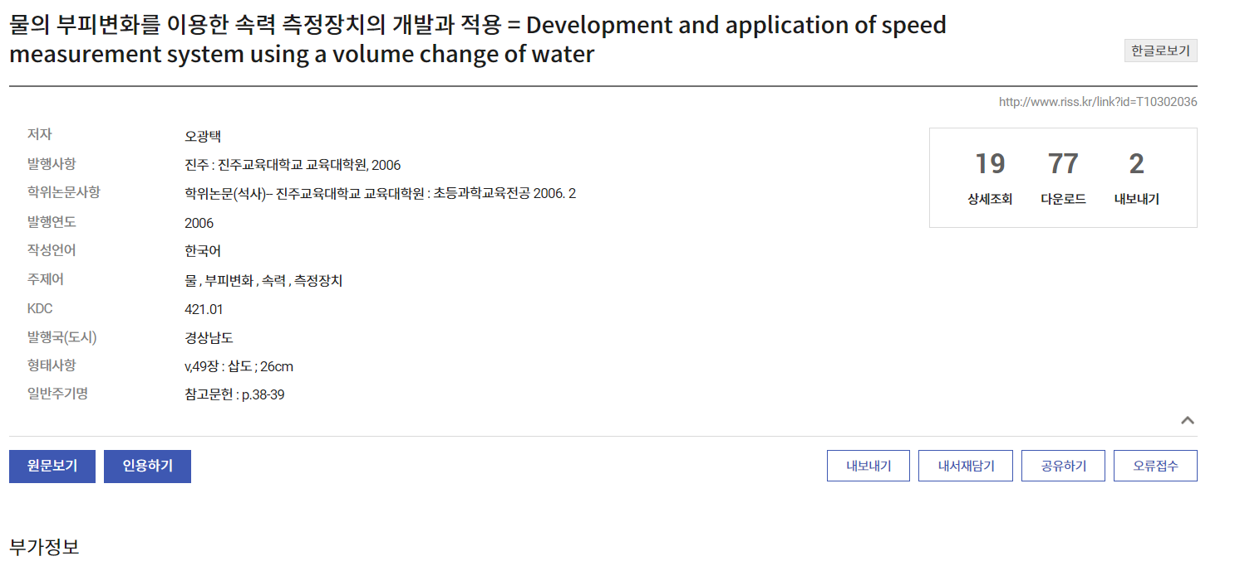
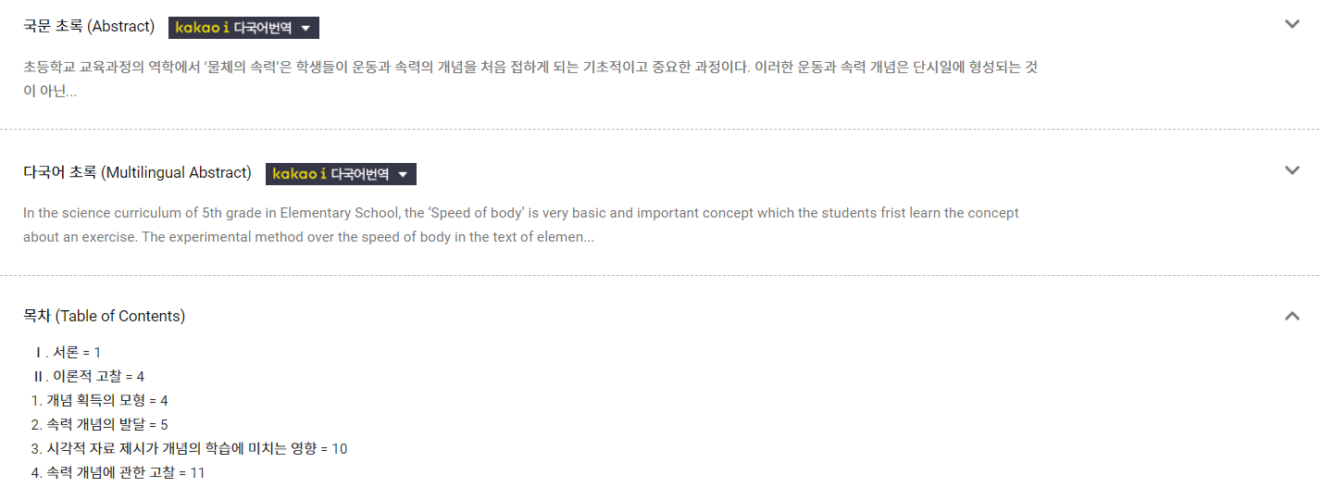
상세 보기
자료의 원문을 보거나,
인용하기 를 통하여
원하는 곳에 정보를
붙여넣을 수 있습니다.
1
2
2. 자료의 정보를
다양한 형태로 내보내거나
내 서재에 저장,
SNS로 공유,
자료 오류 신고를
할 수 있습니다.

Slide 37
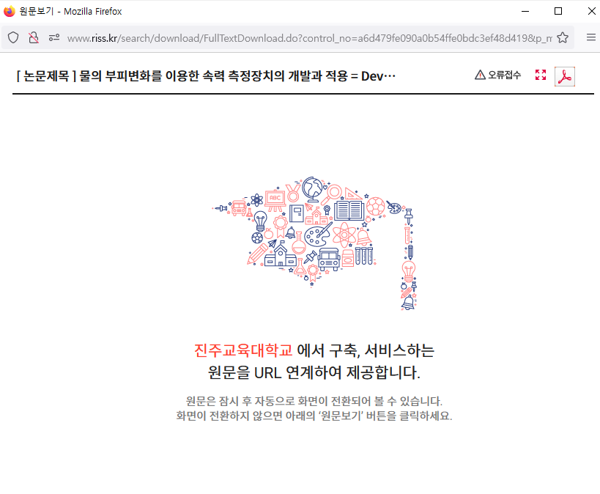
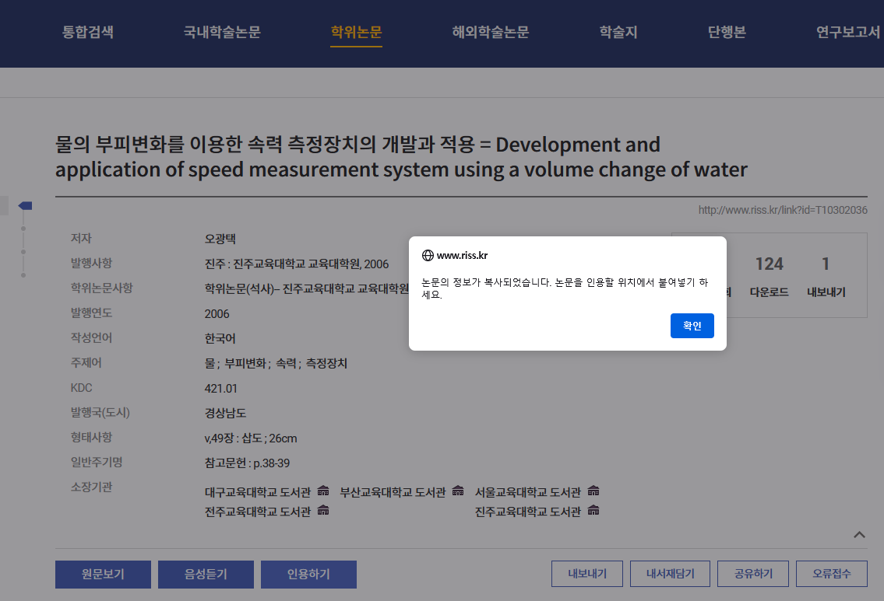

상세 보기
1
원문보기
뷰어 프로그램을 설치하여 원문을 확인할 수 있습니다.
2. 인용하기
원하는 곳에 인용하기를
넣을 수 있습니다.
2

Slide 38
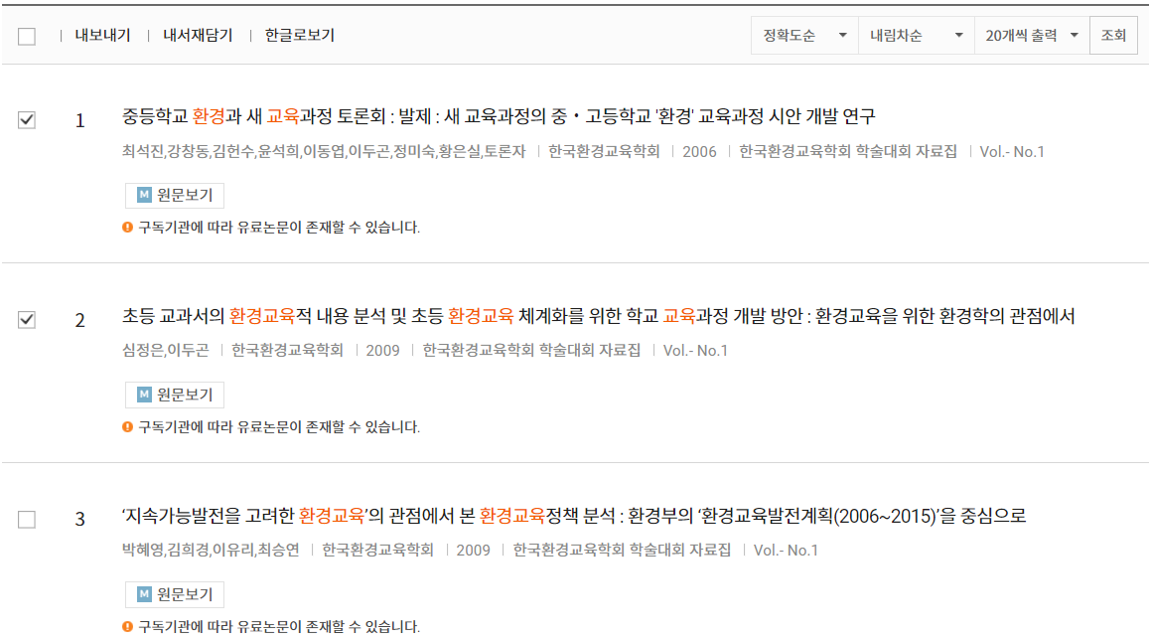
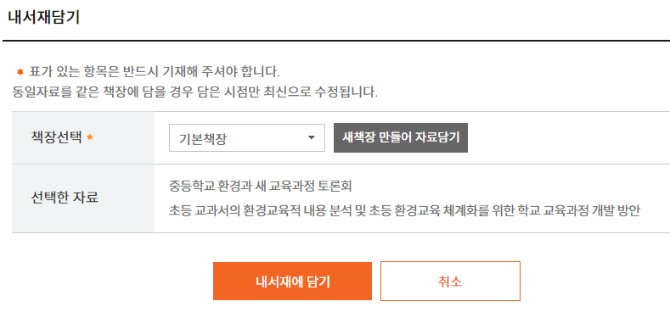
내 서재 담기
2
1
바로 보고 싶은 자료는
내 서재에 담아보세요.
해당 자료들은
이후 별도의 검색 없이
MYRISS > 내 책장 에서
바로 확인할 수 있습니다.

Slide 39
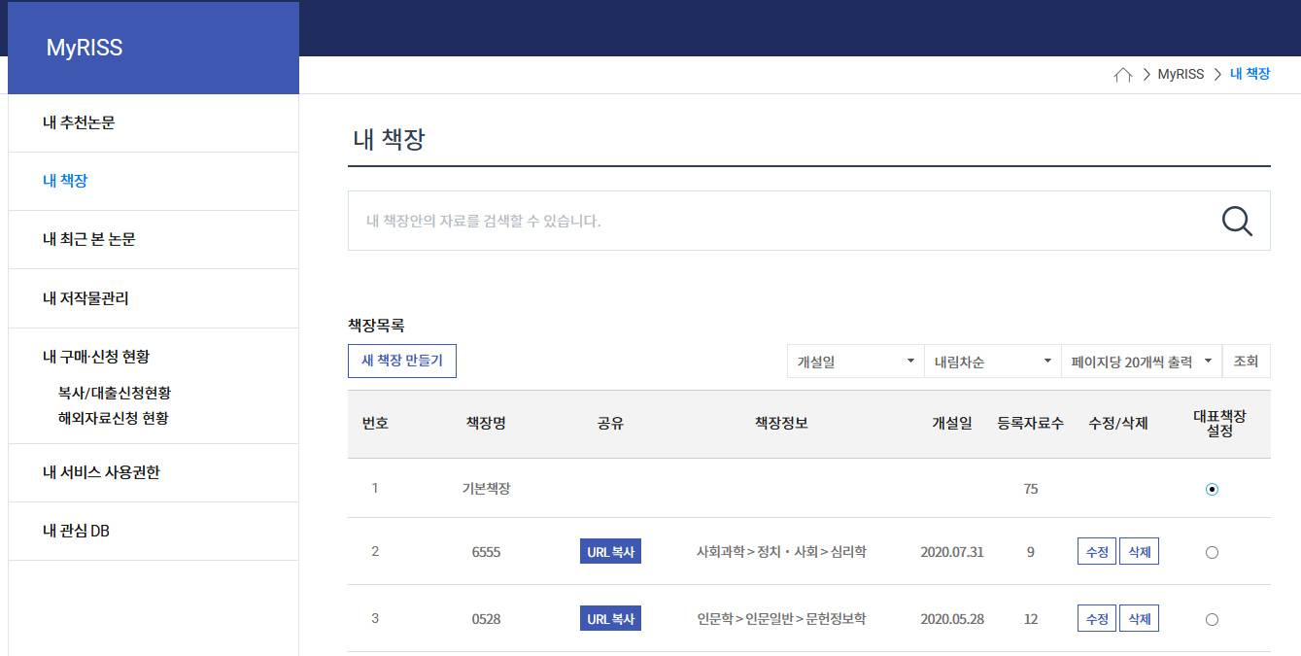
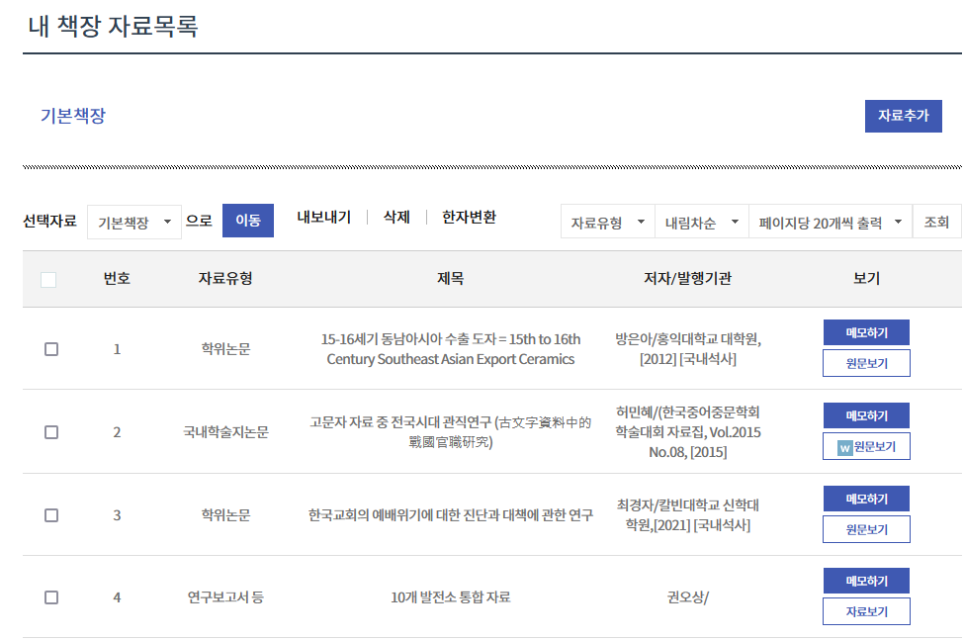
내 책장 담기
내 책장에 담은 자료를
확인 할 수 있습니다.
해당 자료들은 생성된
다른 책장으로 옮길 수도
있습니다.
담아둔 자료에 대한
메모가 가능하며 원문보기도 가능합니다.

Slide 40
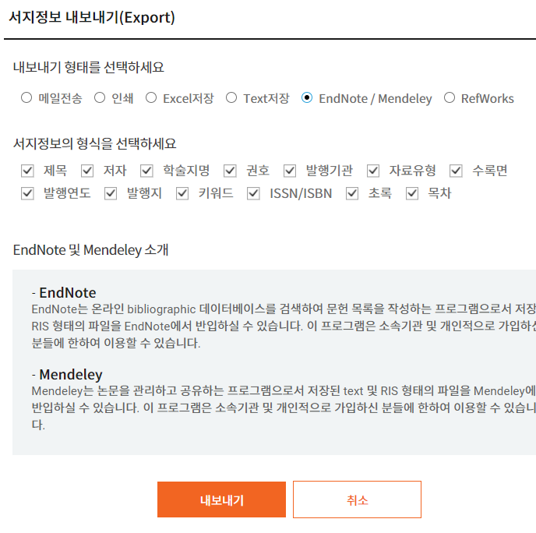
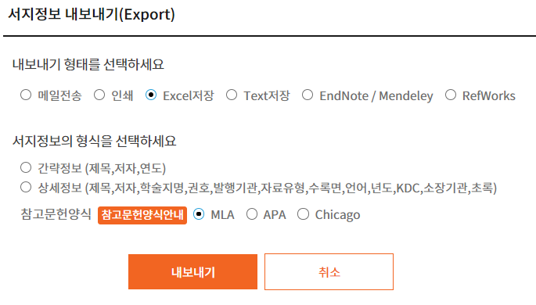
내보내기
쉽고 빠른 참고문헌 작성을 원한다면?
내보내기를 통해 자료의 정보를
메일, Excel, EndNote, RefWorks 등
다양한 형태와 형식으로 내보낼 수 있습니다.

Slide 41
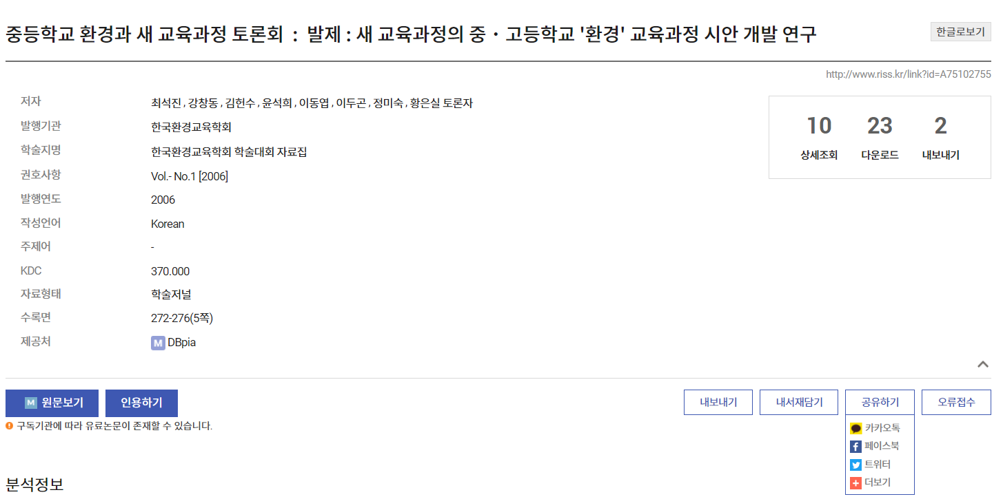
SNS 공유
함께 보면 좋은 자료,
밖에서도 보고 싶은 자료는
SNS와 메신저로 공유해보세요.

Slide 42
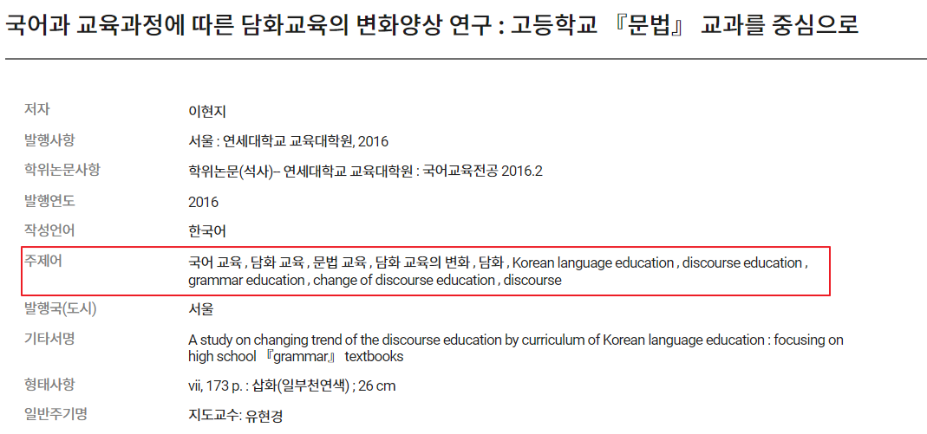

주제어 검색
자료 상세 보기에서 관심 있는 주제어를 클릭해보세요.
해당 주제어로 재 검색됩니다.

Slide 43

참고 문헌 확인
내가 본 자료의 참고문헌이 궁금하다면 ?
상세보기에서 참고문헌을 바로 확인해보세요. (국내박사, 국내학술지논문)

Slide 44

관련 분석 정보 제공
내가 본 자료의 활용도, 논문 주제, 연구 동향 등과 관련된 분석 정보를 확인해보세요.

Slide 45
5. 자료 유형
내가 찾는 자료는 이름이 뭘까?

Slide 46




국내학술논문
1
‘국내학술논문’ 체크 후 검색어 입력
자료 이용 구분 확인
2
: 원문 무료 이용
: 원문 제공업체로 이동하여 원문 무료 이용
: 원문 제공업체로 이동하여 원문 구매
3. 스콜라 제공 유료논문 중 소속기관을 등록한 학술연구자그룹(대학생, 대학원생, 교수… 등) 시간대별 원문 이용 가능
3

Slide 47

국내학술논문
4. 디지털화 되지 않은 자료는 복사 신청 가능

Slide 48




학위 논문
1
‘학위논문’ 체크 후 검색어 입력
2. 학위유형
- 국내박사, 국내석사, 해외박사 중
선택
3. 원문 무료 이용 가능
4. 목차 검색 조회로 목차 검색 가능
5. 원문보기가 되지 않는 자료는
복사 신청 가능
2
3
4
5

Slide 49





해외학술논문
1
1. 검색어 입력 후 ‘해외학술논문’ 선택
2. 원하는 자료 선택 후 복사/대출 신청
(FRIC 자료는 무료 복사 가능!)
2
가 있는 자료는 원문보기 무료
3

Slide 50

학술지
1. 검색어 입력 후 ‘학술지’ 선택
2. 원하는 학술지 선택
3. 권·호 정보 확인
4. 디지털화 되지 않은 자료는
복사 신청 가능

Slide 51

단행본
검색어 입력 후 ‘단행본’ 선택
2. 원하는 자료 선택
3. 상세보기에서 소장기관 확인
4. 대출 / 복사(부분) 신청 가능
Notes:
국내 780여 개 도서관의 소장정보를 확인한 후 최대 5개 도서관을 선택하여 단행본을 대출하거나 문헌 복사서비스 신청이 가능합니다.

Slide 52

연구보고서
1
검색어 입력 후 ‘연구보고서’ 선택
2. 원문보기 선택 후 해당 페이지 연결
3. 발행기관 / 발행년도 선택가능
3
2
Notes:
국내 780여 개 도서관의 소장정보를 확인한 후 최대 5개 도서관을 선택하여 단행본을 대출하거나 문헌 복사서비스 신청이 가능합니다.

Slide 53

공개강의
1
검색어 입력 후 ‘공개강의’ 선택
2. 강의보기 강의 리스트 선택
3. 발행기관 / 주제분류 / 작성언어
/ 파일유형 선택가능
3
2
Notes:
국내 780여 개 도서관의 소장정보를 확인한 후 최대 5개 도서관을 선택하여 단행본을 대출하거나 문헌 복사서비스 신청이 가능합니다.

Slide 54
Ⅱ. 해외전자정보 서비스

Slide 55
해외 전자정보 서비스
RISS를 통해 구독 중인 해외 DB와 KERIS에서 영구 구매하여
서비스 중인 해외 DB를 포괄하여 검색할 수 있도록 한 서비스
소속기관의 구독·미구독 여부와 상관없이
RISS 회원이면서 소속기관 등록 후
신분이 「교수,강사,대학원생,대학생,연구원,대학직원」 일 때
해외 전자정보 서비스 이용 가능

Slide 56
1. 해외 전자정보 서비스 바로가기
새로워진 RISS 해외전자정보 서비스 페이지를 알아보세요

Slide 57


해외전자정보 서비스 바로가기
주요사항
[1] 해외전자정보서비스 바로가기
[2] 학술연구정보서비스 바로가기
1
1
2

Slide 58
해외전자정보 서비스
1
2
3
주요사항
[1] 해외전자정보서비스
[2] 학술연구정보서비스 바로가기
[3] 기본검색, 상세검색
[4] 전자저널인덱스, 해외전자자료 이용안내, 서비스 권한, 해외전자자료 통계, 접속오류해결 확인
[5] 전체학술 DB, 내 무료 DB, 조건부무료 DB, 내관심 DB 확인(로그인 시 확인가능)
[6] DB 리스트 확인(인기순/ABC순)
4
5

Slide 59


해외전자정보 서비스
해외전자자료 이용안내를 택하여 내사용권한 등
이용방법을 확인 할 수 있습니다.
로그인 후 이용가능한 DB는 진한 색으로 표시됩니다

Slide 60
2. 기본검색 / 상세검색
내가 원하는 정보를 찾아보세요!

Slide 61
기본 검색
통합검색을 제공하는 대학라이선스 품목 전체 DB를 대상으로 검색합니다.
① 검색환경설정
미리 설정해둔 검색환경으로 결과를 제공합니다 .
② 검색도움말
해외전자정보 검색 시 참고할 수 있습니다.
③ 최근 검색어
최근 검색 목록을 확인 할 수 있습니다.
④ 다국어입력
외국어 및 키보드로 입력하기 어려운 문자를 입력할 수 있습니다.

Slide 62



상세 검색
1. 검색 항목은 9가지 중 택하여 선택 가능.
2. 검색항목 추가는 최대 2개 총 5개 항목 제공.
3. 자료유형 및 원문포함 / FRIC 자료 등 택하여 검색 가능

Slide 63
3. 선택검색 / 개별검색
필요한 자료를 DB 선택하여 찾아보세요

Slide 64

해외 DB 선택 검색

Slide 65



DB 바로 가기
O’Reilly 선택 후 소속기관의 메일 인증 후 이용 가능합니다.

Slide 66


해외 DB 선택 검색
1. 원하는 DB를 지정하여 검색할 수 있습니다.
2. 를 체크하면 DB가 자동으로 선택 됩니다.
3. 와 같이 선택이 불가능한 DB는 제한 검색이 불가하지만
통합 검색 결과에 포함되어 조회됩니다.
(JCR, Music and Dace Online, O’Reilly, PML, ProQuest Central,
ProQuest eBook Reference DB)
4. 은 통합검색 결과에 Impact Factor (JCR) 링크를 제공합니다.
5. 각 DB 뒤의 아이콘을 클릭하면 해외 DB 바로가기를 이용할 수 있습니다.

Slide 67

개별 검색 DB
“RISS검색가능” 표시가 없는 DB는 개별 검색이 필요합니다.
Notes:
(DB제공사의 정책에 의해 Discovery Solution에 통합색인을 구축할 수 없는 DB)

Slide 68
4. 검색 및 검색결과
내가 찾던 자료 필요한 자료만 쏙쏙

Slide 69

해외전자정보 검색
1
통합검색 모든 유형의
검색 결과를 확인할
수 있습니다.
“자료유형별 구분”
또는
“검색결과 더보기”
선택 하여
자료유형별 검색 결과
확인이 가능합니다.
2
1
2

Slide 70


해외전자정보 검색결과
1.이용자의
“소속기관” 및 “신분” 에
따라 원문보기가 가능합니다.
권한이 맞지 않는 경우,
DB명이 비활성화 됩니다.
2. 주제, 주제어, 초록
등을 확인 할 수 있습니다.

Slide 71


해외전자정보 검색 결과
자료이용
- 원문보기
- 초록보기
- 무료복사신청
(FRIC자료신청)
- 무료원문보기
(OA수집자료)
- Impact Factor(JCR)

Slide 72

검색결과 좁혀 보기
1. 검색 결과 좁혀보기를
통하여
원하는 항목만 선택 후
재 검색할 수 있습니다.
2. 자료명을 클릭하면
선택한 자료의 상세정보를
확인할 수 있습니다.

Slide 73

상세보기
자료의 원문을 보거나,
인용하기 를 통하여
원하는 곳에 정보를
붙여넣을 수 있습니다.
2. 자료의 정보를
다양한 형태로 내보내거나
SNS로 공유
할 수 있습니다.
1
2

Slide 74
5. DB 이용권한
RISS로그인 내 이용권한을 확인해보세요

Slide 75

DB 이용 권한 안내
[전체학술DB] 는 무로그인 기준 안내
-> 로그인 상태 [더보기] 이동하여 DB 이용 권한 상세 정보 확인
Notes:
(DB제공사의 정책에 의해 Discovery Solution에 통합색인을 구축할 수 없는 DB)

Slide 76

DB 이용 권한 안내
진한 바탕화면으로 구분된 소속기관별 이용 가능 시간과 DB상세 정보 안내 참여기관(구독) / 비참여기관(미구독)
* 대학라이선스 사업으로 총 56개 패키지의 1억여건의 콘텐츠를 이용 할 수 있습니다.
-대학라이선스 사업 : 교육부와 KERIS가 운영하는 대학도서관 학술정보 이용권 구독지원 사업
Notes:
(DB제공사의 정책에 의해 Discovery Solution에 통합색인을 구축할 수 없는 DB)

Slide 77

DB 이용 권한 안내
[조건부 무료 DB] 로그인한 계정으로 시간대별 이용 가능한 DB 확인 가능
Notes:
(DB제공사의 정책에 의해 Discovery Solution에 통합색인을 구축할 수 없는 DB)

Slide 78
24시간 이용 가능 DB 1
구분 | DB명 | DB 개요
RISS 구독 DB | Annual Reviews | [생물의학/물리학] SCIE IF 1,2위 타이틀 등 중요도 높은 51종 저널 원문 제공
 | AVON (Academic Video Online) | [전분야] 6만편 이상의 학술용 비디오 동영상 자료 (다큐멘터리, 교습, 인터뷰, 공연시황, 뉴스 등)
 | Bentham Science Pubishers Journals Full Collection | [의약학] 제약 연구 및 개발, 의학 공학 등 분야의 저널 제공
 | Brill Journal Collection | [인문사회] 인문사회과학/국제법/생물학등 저널, 학술서 및 논문 제공
 | De Gruyter Full Collection | [전분야] 인De Gruyter출판사에서 제공하는 전주제 분야의 저널 제공
 | Education Source | [교육학] 4,500여 종 이상의 저널 등 교육학 전분야 원문 제공
 | EECT (Emerald Engineering, Computing&Technology Collection) | [공학/기술] 엔지니어링, 컴퓨팅 및 기술 관련 저널 제공
 | Emerald Specialist Collection | [회계금융/교육학/보건사회복지/도서관학] 각 주제별 전문가를 위한 113종 저널의 초록, 원문 제공
 | GVRL (Gale Virtual Reference Library) | [전분야] Gale 출판사의 참고문헌 eBook 원문, 서지정보 제공

Slide 79
24시간 이용 가능 DB 2
구분 | DB명 | DB 개요
RISS 구독 DB | JSTOR Life Sciences Collection | [자연과학/의약학] Life Sciences 분야 전자저널 162종 제공
 | JSTOR Arts & Sciences VI+X II Collection | [전분야] 전주제분야 141종 저널 원문 제공
 | LWW Premier Journals | [자연과학/의약학] 의생명과학분야 300여종 저널 제공
 | Music and Dance Online | [예술/체육] 음악 콘텐츠 및 학술저널 제공
 | The New York Times | [신문/동영상] 1851년부터 제공된 NYT 디지털 버전
 | The New York Times inEducation | [신문/동영상] NYT 온라인 교육 플랫폼
 | OED (Oxford English Dictionary) | [영어사전] 12세기부터 현재까지 어휘, 어원정보 등 제공
 | OPR (Oxford Reference) | [용어사전] 전주제분야 용어 사전
 | Oxford Press Journals Collection -Near Archive | [전분야] OUP 출판 저널 346종의 원문 및 초록 제공
 | PAO (Periodicals Archive Online) | [문학/철학/종교/역사] 초판~2000년까지 아카이브 저널 제공
 | ProQuest eBook Reference Collection | [전분야] 연구, 수업, 학습을 위한 전분야 참고도서 제공

Slide 80
24시간 이용 가능 DB 3
구분 | DB명 | DB 개요
RISS 구독 DB | ProQuest Historical Periodicals | [인문사회/교육] 17~21세기 인문사회과학분야 저널, 매거진 디지털 아카이브
 | The Vogue Archive | [패션/디자인/예술/마케팅] 미국판 Vogue지의 초판~최신호 제공(cover to cover)
 | Web of Science-CPCI | [전분야] Web of Science가 독점 공급하는 우수 국제 학술대회 문헌 색인
 | IOP Publishing Journal Full Collection | [공학/기술/자연과학/의약학] 영국물리학회(IOP)발행 전자저널 81종 제공 ※ 구독기관이용: 24시간 가능 / 수혜기관 한정 엠바고3년 적용
 | DDOD (Digital Dissertation on Demand) | [해외박사학위논문] 세부 학술분야별 북미지역 상위 대학 박사학위논문 원문 제공 ※ 미구독기관이용: 검색(24시간 가능), 원문(16시~익일09시)

Slide 81
24시간 이용 가능 DB 4
구분 | DB명 | DB 개요
Open Access DB | arXiv (Cornell University Library e-Print archive) | [수학/물리학/전산학] preprint에 대한 서지정보 및 OA 원문 제공(코넬대학교)
 | CiNii (일본국립정보학연구소 ci.nii.ac.jp) | [전분야] 일본에서 생산되는 학술지, 학위논문, 대학에서 소장중인 도서 및 잡지정보 검색 및 링크 제공
 | DOAJ (Directory of Open Access Journals) | [전분야] OA 저널의 기사 및 OA원문 제공
 | Oalster (OCLC OAlster) | [전분야] 전세계 기관의 메타데이터 및 OA원문 제공
 | Persée (Persée Portail) | [인문학] 프랑스 인문학 분야 OA정보 및 OA원문 제공

Slide 82
시간대별 (16~9시) 이용 가능 DB 1
DB명 | DB 개요
ACM Digital Library | [컴퓨터공학] 학술저널 초록 및 원문 제공
CINAHL with FullText | [간호학] 색인/초록 및 원문 제공
DDOD (Digital Dissertations on Demand) | [해외박사학위논문] 세부 학술분야별 북미지역 상위 대학 박사학위논문 원문 제공 ※ 미구독기관이용: 검색(24시간 가능), 원문(16시~익일09시)
EBSCO eBOOK | [전분야] 해외학술 eBook 원문 제공
EBSCO eBook University Press Collection | [전분야] eBook 색인/초록 및 원문 제공
KSDC DB | [전분야] 국내 조사자료, 국내외 통계자료 DB, 온라인 조사 분석 시스템 제공
Lexis Advance, As One, Lexis China, Lexis 360 | [영미문학] 미국, 일본, 중국, 프랑스 최신 법령, 판례 등 법률 정보 제공
Notes:
구독여부에 따라 시간대별로 RISS에서 이용 가능
(구독 DB는 매년 변경될 수 있음)

Slide 83
시간대별 (16~9시) 이용 가능 DB 2
DB명 | DB 개요
MLA International Bibliography | [인문학] 저널 및 단행본 출판사 서지 정보 제공
PML (Proquest Medical Library) | [의학] MEDLINE 등재 우수저널 색인/초록 및 원문 제공
PQDT (Proquest Dissertations & Thesis) | [해외석박사학위논문] 북미·유럽지역 주요 대학의 석·박사학위논문 서지/초록정보 제공
PressReader | 전세계 7000여타이틀의 신문&매거진 제공
ProQuest Central | [전분야] 저널의 색인/초록 및 원문 제공
Scholar | [전분야] 국내 원문정보 제공 ※ 16시~익일 07시 이용가능
SocINDEX with FullText | [사회학/사회복지] 저널과 단행본, 회의록 원문 제공
Cambridge Read & Publish | [전분야] CUP에서 발행하는 전분야 전자저널, APC(논문투고비용)전액지원 ※미구독기관 이용 콘텐츠 : 엠바고 1년 적용 / 4년제 대학 한정 제공
Notes:
구독여부에 따라 시간대별로 RISS에서 이용 가능
(구독 DB는 매년 변경될 수 있음)

Slide 84
시간대별(17/18~9시) 이용 가능 DB
DB명 | DB 개요
ASC (Academic Search Complete) | [전분야] 저널 색인/초록 및 원문 제공 ※ 17시~익일 09시 이용가능
BSC (Business Source Complete) | [경영/경제] 색인/초록 및 원문 제공 ※ 17시~익일 09시 이용가능
Onju | [법학] 60개 주제 분야의 법률 주석서 제공 ※ 18시~익일 09시 이용가능
LAWnB | [법학] 법학분야 데이터베이스, 법규자료, 판례 등 제공 ※ 18시~익일 09시 이용가능
MOAJIN Academic | [전분야] 시사/경제/교양/과학 전자잡지 제공 제공 ※ 18시~익일 09시 이용가능
Notes:
구독여부에 따라 시간대별로 RISS에서 이용 가능
(구독 DB는 매년 변경될 수 있음)

Slide 85
이용 제한 DB
DB명 | DB 개요
JCR Web (Journal Citation Reports) | [사회과학/자연과학] 학술지 평가정보 제공
O’REILLY(O’Reilly Higher Education) | [공학] IT분야의 단행본과 비디오, 교육자료, 튜토리얼등 제공 *메일인증필요
PQDT Global | [전분야] 미국, 중국, 유럽 일부 지역 석/박사 학위논문 및 원문 제공
ScienceDirect | [전분야] 전자저널 패키지로 학술논문 제공
WILEY | [전분야] 전자저널 패키지로 학술논문 제공
구독 대학의 IP 대역 내 및 이메일 인증 후 24시간 이용 가능
해외 DB별 상세정보와 이용자별 서비스 사용 권한은 로그인 상태에서
전체메뉴 > 해외전자자료 이용안내
해외전자정보 서비스 > 학술DB목록 > 하단의 “더보기＂에서
확인할 수 있습니다!
※ 해외전자자료 이용 권한 : 소속기관 등록 및 승인 되었으며, 신분이 학술연구자그룹(교수, 박사과정, 석사과정, 대학생, 연구원, 도서관사서, 대학직원, 시간강사) 또는 소속도서관에서 직접접속으로 접속한 이용자

Slide 86
Ⅲ. RISS 기타서비스

Slide 87
1. 복사 & 대출
바로 볼 수 없는 자료라면? 받아보고 빌려보자!

Slide 88


복사&대출

Slide 89

복사&대출

Slide 90
소속기관이용자? 일반이용자?
구분 | 소속기관 이용자 | 일반이용자
정의 | KERIS 상호대차 서비스 가입기관에 소속된 이용자 | 소속기관이 없는 일반회원 / 소속기관이 있으나 해당 기관이 KERIS 상호대차 서비스에 가입하지 않은 경우
비용 | 소속기관 이용자 요금 적용 | 일반이용자 요금 적용
수령 | 소속도서관 방문 수령 | 직접 기재한 배송지로 인쇄물 수령
결제 | 후불 | 선불

Slide 91
단행본 대출
평균 배송 소요일수 및 비용
소요일수 | 평균 2-5일
소요비용 | 5,000원 (도서 1권당 신청 및 반납 비용)
대출 정책
대출 기간 | 15일
연장 | 제공 도서관 동의 시 1회(+7일) 가능
연체료 | 500원/1일
제한 | 1인당 동시 대출 권수 기준 3책까지 가능
RISS 상호대차 회원 기관 중 대출 서비스 참여 기관의 단행본 자료만 제공
자료를 분실하거나 파손한 경우 ?
제공 도서관의 [자관 자료 분실 및 파손규정]에 따라 배상

Slide 92
문헌 복사 서비스
평균 배송 소요일수 및 비용
구분 | 기관전송 | 일반우편 | 등기우편 | 택배 | 팩스
소요일수 | 1~2일 | 4~6일 | 2~4일 | 2~5일 | 2~3일
기본료 | - | 1,300원 | 3,000원 | 2,500원
자료복사비 | 100원/장 | 70원/장 |  |  | 200원/장
단행본 & 학위논문 : 저작권 보호를 위해 부분 복사만 가능합니다.
학술지 & 학술지논문 : 논문 단위로 신청 가능합니다.
(동일 권호의 여러 논문인 경우에도 각각 개별 신청 및 개별 요금이 적용됨)
소속기관 및 제공기관 정책에 따라 발송 방법 및 제공 범위가 달라질 수 있습니다.

Slide 93
2. EDDS (해외논문구매대행)
국내에 없는 자료도 신청할 수 있어요.

Slide 94

해외논문 구매대행 서비스
국내 미소장 해외 학술자료에
대해서 서비스 협정을 맺은
해외 제공처를 통해
전세계 발행 학술지의
90%까지 제공하고 있습니다.

Slide 95

해외논문 구매대행
1. 대상 : 해외논문 구매대행 비용 지원
서비스에 등록한 고객 및 신규 등록
고객
2. 제공 방법 : 신청자 이메일로 원문 PDF
발송(흑백)
3. 제공 대상
- 국내에서 소장하지 않은
해외학술지논문, 학위논문
/ 일부 단행본 (부분복사)

Slide 96
해외논문 구매대행 비용지원
신분 | 기본지원금 | 지원횟수 | 지원금액 |  |  | 고객부담금
 |  |  | 자료유형 | 1차 제공처 | 2차제공처* | 1차 제공처 | 2차 제공처
교수, 대학원생 | 6000원 | 10회/년 | 학술논문 | 기본지원 | 35,000원 | 6000원 | 추가 결제 없음
 |  |  | 단행본
RISS 전체 이용자 |  |  | 학위논문 | 35,000원 |  | 102,000원
 |  |  | PQDT |  |  | 7,600원
국가 예산 보조를 통해 해외 논문 구매 비용의 일부를 지원하고 있습니다.
소속 기관 담당 사서의 승인 이후 이용 가능합니다.
승인을 받은 이용자는 EDDS 신청과정에서 비용 지원 금액이 자동 적용됩니다.
2022년 비용 지원 기간 : 1월 21일 ~ 12월 16일
(비용 소진 시 조기 마감될 수 있습니다.)
Notes:
PQDT- 해외석박사학위논문
※ 단행본과 학술지논문의 경우에는 추가비용(35,000원) 지원, 학위논문과 PQDT는 신청 시 35,000원 비용지원
단, PQDT 학위논문은 38달러 적용(PDF 이외에는 비용지원 불가)
소속 기관 담당 사서의 승인 이후 이용 가능합니다.
승인을 받은 이용자는 EDDS 신청과정에서 비용지원금액이 자동 적용됩니다.
전체 이용자의 비용지원은 2019년 3분기부터 가능합니다.
배정된 예산에 따라 지원기간은 조정될 수 있습니다.

Slide 97


장애인 복지서비스(비용지원)
장애인 이용자의 EDDS 자료 입수부담 및 이용 편의성 제고를 위해
22년 1월 21일부터 22년 12월 16일까지 전액 비용 지원 서비스를 실시하고 있습니다.
지원횟수 | 지원금액
 | 자료유형 | 1차 제공처 | 2차 제공처
10회/년 | 학술논문 | 전액 무료
 | 단행본
 | 학위논문
 | PQDT
RISS 회원가입 후 장애인 복지 서비스를 신청하여 인증받은 이용자 대상
MY RISS > 내 정보 수정에서 확인 가능 (장애 등급/유형 관계 X)

Slide 98



일본, 중국, 유럽자료 이용
중국 자료는 상호대차 회원 기관
소속 이용자에 한해 이용할 수 있습니다.
유럽권 자료는 RISS 가입 이용자라면
누구나 이용할 수 있습니다.

Slide 99

중국,유럽권 복사 서비스

Slide 100
3. FRIC (외국학술지지원센터)
외국학술정보의 전략적 공동 활용

Slide 101

외국학술지지원센터
교육부와 한국교육학술정보원에서는 국가적 차원의 해외 학술정보
공동활용 및 예산절감을 위해 총 10개의 외국학술지지원센터를
지정하여 운영하고 있습니다.
RISS 회원이라면 누구나 10개 외국학술지지원센터의
소장학술지 3만 7천 여종(21.02 기준)을 전액 무료로 복사 신청할 수 있습니다.

Slide 102
외국학술지지원센터
외국학술지 지원센터 (주제분야)
강원대 | 생명공학 | 약학, 생물학 등
경북대 | 전기·전자·컴퓨터·정보공학 | 전기, 전자, 정보통신, 컴퓨터 등
경상대 | 환경·에너지 | 환경공학, 에너지·원자력, 자원공학
고려대 | 인문학 | 문학, 어학, 역사학, 철학 등
부산대 | 기술과학 | 건축·토목공학, 기계·재료공학, 조선·항공 우주공학 등
서울대 | 자연과학 | 수학, 물리학, 화학, 지구과학, 천문학 등
연세대 | 임상의학 | 의학, 치의학, 간호학 등
이화여대 | 교육·사회학/ 예·체능 | 교육, 사회, 신문·방송학, 예체능
전북대 | 농축산학 | 농축산학, 수산학, 해양학 등
충남대 | 행정·경영학·법학 | 정치·외교학, 법률, 행정, 경제·경영학

Slide 103



FRIC 자료 신청하기
해외 학술 논문 검색 후
복사/대출 신청 아이콘이 있을 경우
해외DB에서 자료 검색 후
FRIC 자료신청(무료)가 있을 경우
FRIC을 통해 무료 복사신청 가능
→ 소장 도서관의 [무료] 선택!

Slide 104
4. RISS 활용도 분석
View, Usage, Share

Slide 105

RISS 활용도분석
RISS 활용도분석은 RISS에서 서비스하고 있는 자료에 대하여
이용자들의 활용 정도에 따른 항목별 분석결과와
RISS에서 이용 가능한 자료현황 통계를 제공합니다.

Slide 106


주제별 활용 통계 분석
1. 기간 선택
2. 해당 기간 내
주제(대분류)별 활용 통계
현황 그래프 제공
3. 활용도 TOP 100 자료 제공

Slide 107
5. RISS 직접 접속(기관 접속)
소속기관을 통해 직접 접속하여 편리하게 이용해보세요.

Slide 108


직접접속
소속 도서관 사이트에서 로그인 후 RISS 선택 : 직접접속(기관명 확인)
※ 개인서비스(내서재/복사 대출…등) 이용 시에는 개인계정 로그인 사용!

Slide 109

직접접속(기관내 무료)
국내학술논문
W 원문보기 → M 원문보기
기관 내 무료
논문으로 이용가능!

Slide 110


직접접속(해외전자자료)
도서관 로그인
상태에서 이용 가능
참여 DB 및
IP 자동 인식

Slide 111

직접접속(해외전자자료)
도서관 로그인 상태에서 이용 가능
참여 DB 및 IP 자동 인식

Slide 112



직접접속(개인계정 로그인)
복사/대출 및 내서재 등
개인 서비스 이용 시
RISS 개인 계정 사용!

Slide 113

직접접속(개인계정 로그인)
국내 학술논문 “교보 스콜라”
제공 논문 이용 시?
RISS 개인 계정 사용!
시간대별 서비스 이용 가능
(오후 4시 ~ 익일 오전 7시)

Slide 114

KOCW with RISS
주요사항
[0] www.kocw.net 로 접속하세요.
[1] “로그인”, “내강의실”, “서비스도움말”, “대학담당자”, “RISS”에 접근할 수 있습니다.
[2] 검색창을 통해 찾고자 하는 대학강의 및 관련 키워드를 검색할 수 있습니다.
[3] “강의별 분류”, “공지사항”, “KOCW서비스 소개” 메뉴를 확인할 수 있습니다.
[4] 통합 검색창에 찾고자 하는 강의명
및 관련된 키워드를 입력하시고
검색할 수 있습니다.
[5] KOCW 뉴스레터를 신청할 수 있습니다.
1
3
2
4
5

Slide 115

KOCW with RISS
1
2
주요사항
[1] 강의명, 대학명, 교수자명을
확인할 수 있습니다.
[2] 페이스북 공유하기, 내강의실
공유하기, 강의 오류 신고 등을
할 수 있습니다.
[3] 강의계획서를 다운받아 볼 수 있습니다.
[4] 재생 버튼을 클릭하여 강의를
볼 수 있습니다.
※ 배속 기능을 통해 강의 속도를
조절할 수 있습니다.
[5] 전체 강의에서 원하는 일정 구간만을 선택하여 내강의실에 저장할 수 있습니다.(강의클립기능)
[6] 차시단위의 강의소제목을 확인할 수 있습니다.
3
4
5
6

Slide 116
대학생을 위한 RISS이용 교육
감사합니다.

